Slide 1
סטטיסטיקה למדעים ביו-רפואיים
94607
תש"ף
שי כרמי
ביה"ס לבריאות הציבור, האוניברסיטה העברית

Slide 2
נושאים
סטטיסטיקה תיאורית
הסתברות
הסקה סטטיסטית

Slide 3
נושאים
הסקה סטטיסטית
  אמידה
  בדיקת השערות
  דיון

Slide 4
נושאים
אמידה
  מבוא והגדרות
  אמידת התוחלת
  רווח סמך
  שונות לא ידועה
  אמידת הפרופורציה

Slide 5
נושאים
שונות לא ידועה
  אמידת השונות
  אמידת התוחלת עם שונות לא ידועה
  רווח סמך לשונות לא ידועה

Slide 6
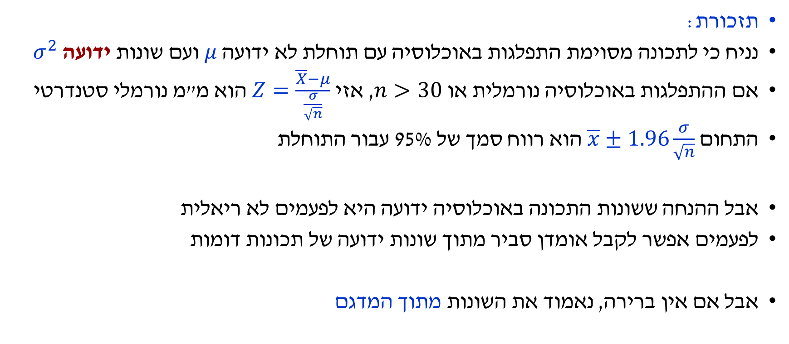
אמידת התוחלת של האוכלוסיה: בעיה
תזכורת:
נניח כי לתכונה מסוימת התפלגות באוכלוסיה עם תוחלת לא ידועה $μ$ ועם שונות ידועה $σ^{2}$
אם ההתפלגות באוכלוסיה נורמלית או $n>30$, אזי $Z=\frac{\overline{X}−μ}{\frac{σ}{\sqrt{n}}}$ הוא מ"מ נורמלי סטנדרטי
התחום $\overline{x}±1.96\frac{σ}{\sqrt{n}}$ הוא רווח סמך של 95% עבור התוחלת
אבל ההנחה ששונות התכונה באוכלוסיה ידועה היא לפעמים לא ריאלית
לפעמים אפשר לקבל אומדן סביר מתוך שונות ידועה של תכונות דומות
אבל אם אין ברירה, נאמוד את השונות מתוך המדגם

Slide 7
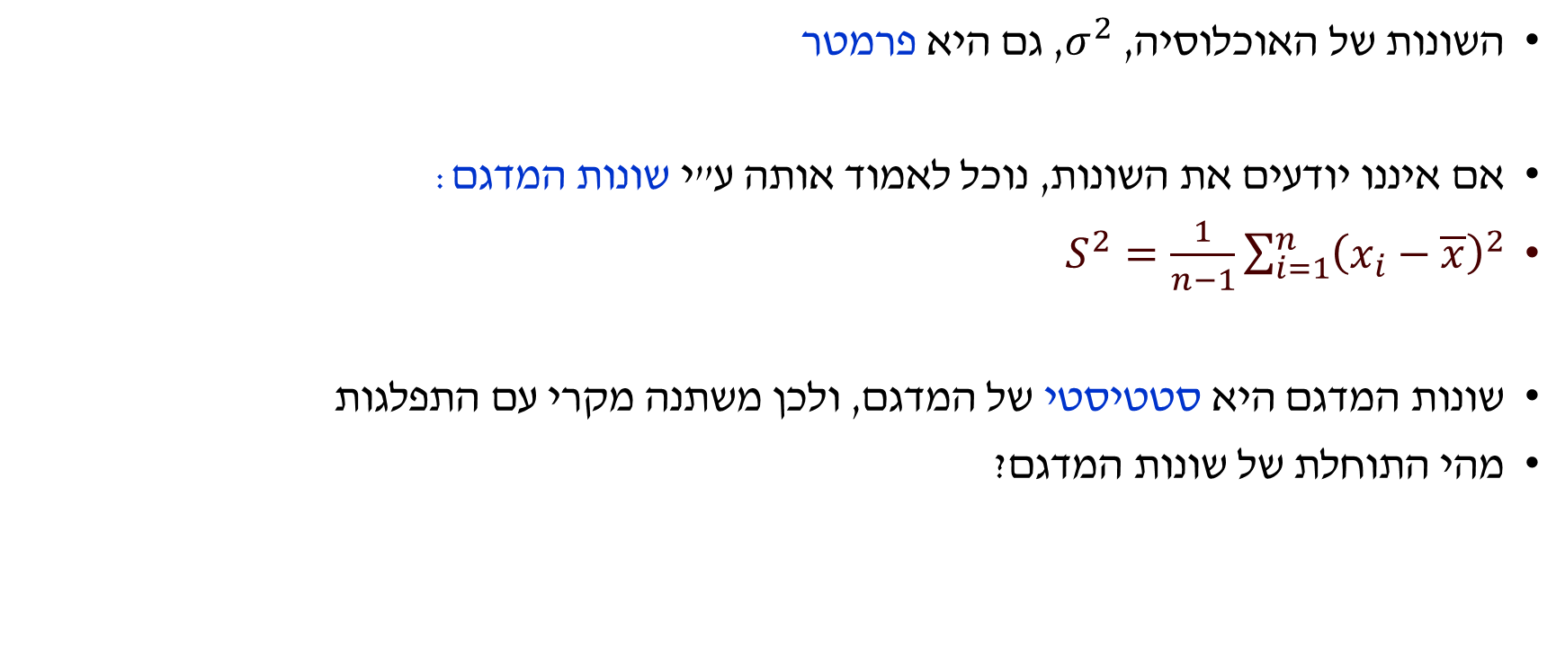
אומד לשונות האוכלוסיה
השונות של האוכלוסיה, $σ^{2}$, גם היא פרמטר
אם איננו יודעים את השונות, נוכל לאמוד אותה ע"י שונות המדגם:
$S^{2}=\frac{1}{n−1}\sum_{i=1}^{n}{{\left(x_{i}−\overline{x}\right)}^{2}}$
שונות המדגם היא סטטיסטי של המדגם, ולכן משתנה מקרי עם התפלגות
מהי התוחלת של שונות המדגם?

Slide 8
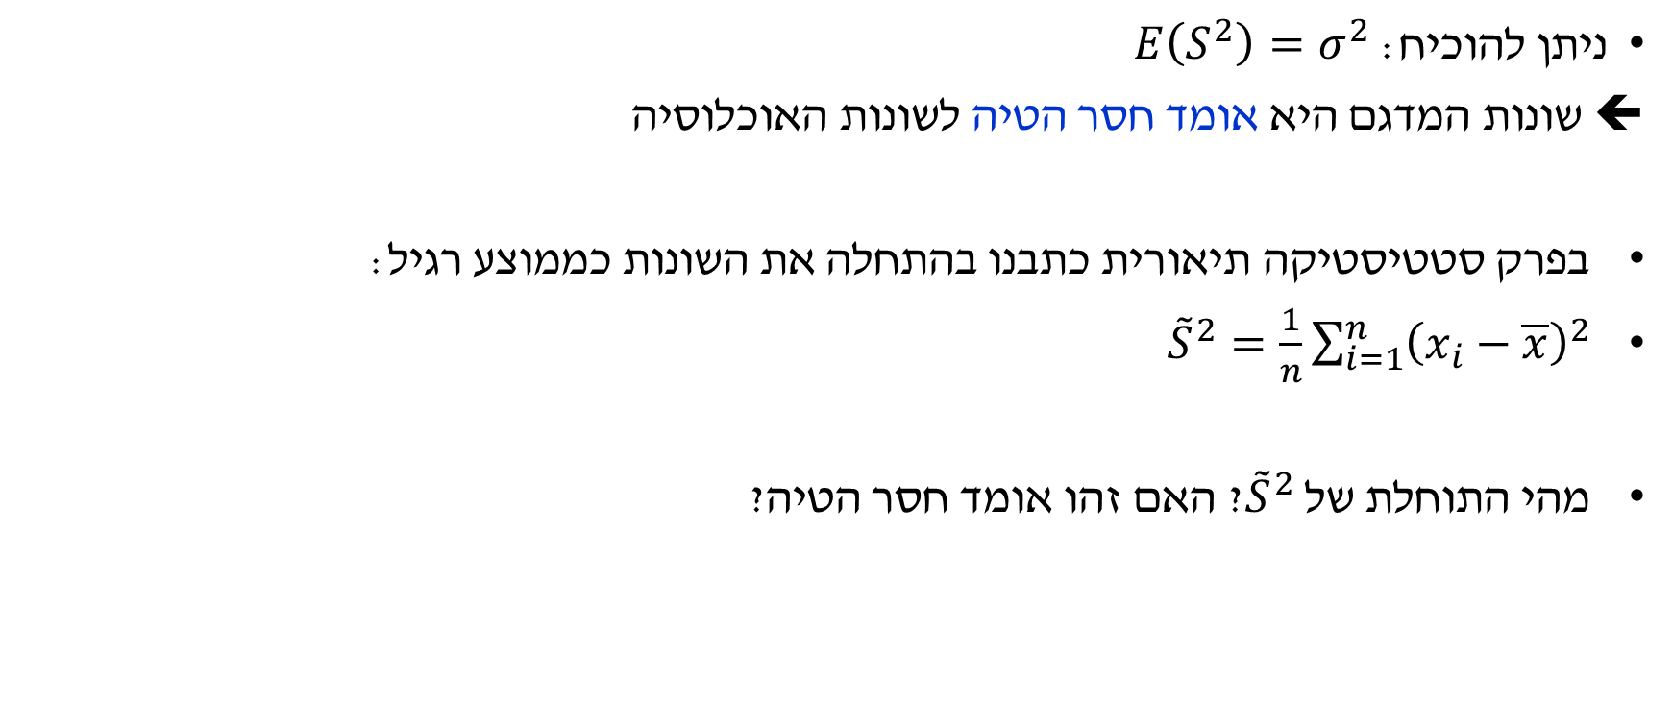
התוחלת של שונות המדגם
ניתן להוכיח: $E\left(S^{2}\right)=σ^{2}$
⬅ שונות המדגם היא אומד חסר הטיה לשונות האוכלוסיה
בפרק סטטיסטיקה תיאורית כתבנו בהתחלה את השונות כממוצע רגיל:
${\tilde{S}}^{2}=\frac{1}{n}\sum_{i=1}^{n}{{\left(x_{i}−\overline{x}\right)}^{2}}$
מהי התוחלת של ${\tilde{S}}^{2}$? האם זהו אומד חסר הטיה?

Slide 9
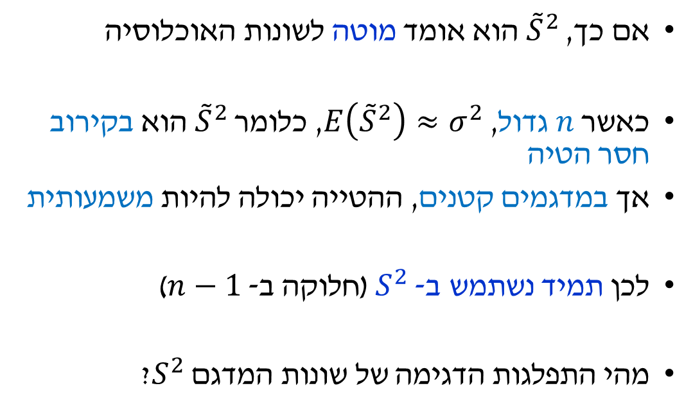
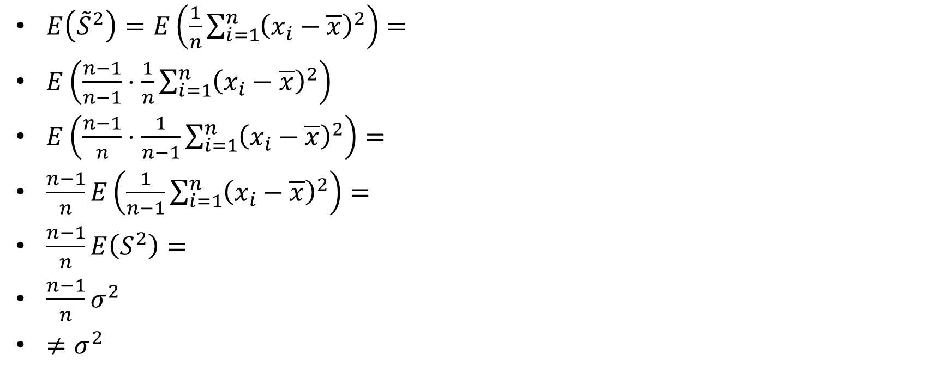
התוחלת של שונות המדגם
$E\left({\tilde{S}}^{2}\right)=E\left(\frac{1}{n}\sum_{i=1}^{n}{{\left(x_{i}−\overline{x}\right)}^{2}}\right)=$
$E\left(\frac{n−1}{n−1}⋅\frac{1}{n}\sum_{i=1}^{n}{{\left(x_{i}−\overline{x}\right)}^{2}}\right)$
$E\left(\frac{n−1}{n}⋅\frac{1}{n−1}\sum_{i=1}^{n}{{\left(x_{i}−\overline{x}\right)}^{2}}\right)=$
$\frac{n−1}{n}E\left(\frac{1}{n−1}\sum_{i=1}^{n}{{\left(x_{i}−\overline{x}\right)}^{2}}\right)=$
$\frac{n−1}{n}E\left(S^{2}\right)=$
$\frac{n−1}{n}σ^{2}$
$≠σ^{2}$
אם כך, ${\tilde{S}}^{2}$ הוא אומד מוטה לשונות האוכלוסיה
כאשר $n$ גדול, $E\left({\tilde{S}}^{2}\right)≈σ^{2}$, כלומר ${\tilde{S}}^{2}$ הוא בקירוב חסר הטיה
אך במדגמים קטנים, ההטייה יכולה להיות משמעותית
לכן תמיד נשתמש ב- $S^{2}$ (חלוקה ב- $n−1$)
מהי התפלגות הדגימה של שונות המדגם $S^{2}$?

Slide 10
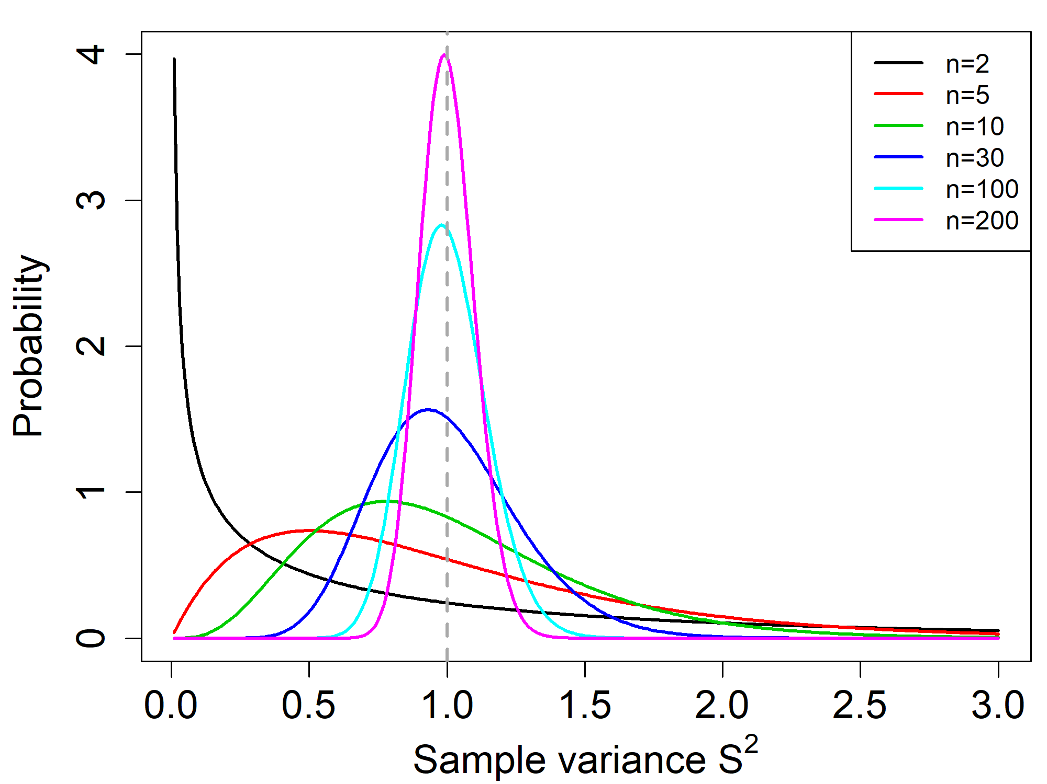


התפלגות הדגימה של שונות המדגם
אם לתכונה התפלגות נורמלית, יש נוסחא לשונות המדגם (לא נלמד)
מתוך הגרפים ניתן לראות כי כאשר $n$ גדול, ההתפלגות מרוכזת סביב השונות האמיתית
לכן, במדגמים גדולים יהיה הגיוני להשתמש בשונות המדגם במקום בשונות האוכלוסיה
במדגמים קטנים נצטרך להיזהר יותר
$$σ^{2}=1$$

Slide 11
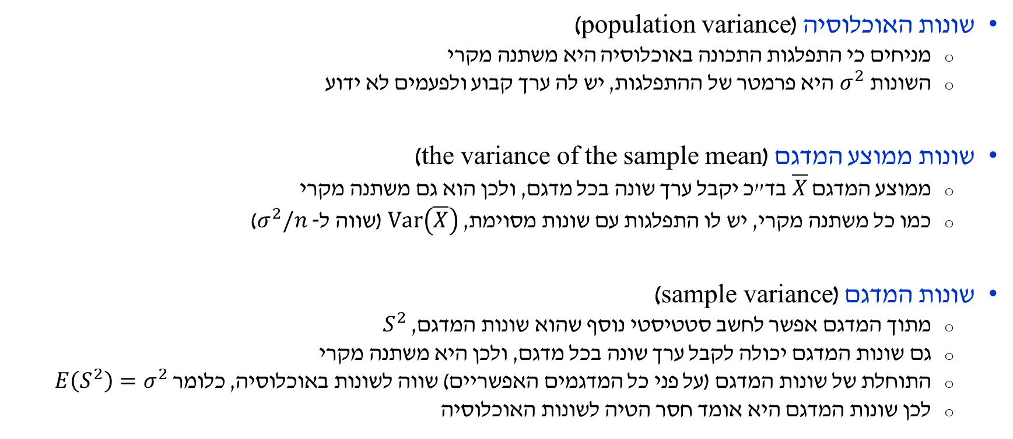
סוגי שונות
שונות האוכלוסיה (population variance)
  מניחים כי התפלגות התכונה באוכלוסיה היא משתנה מקרי
  השונות $σ^{2}$ היא פרמטר של ההתפלגות, יש לה ערך קבוע ולפעמים לא ידוע
שונות ממוצע המדגם (the variance of the sample mean)
  ממוצע המדגם $\overline{X}$ בד"כ יקבל ערך שונה בכל מדגם, ולכן הוא גם משתנה מקרי
  כמו כל משתנה מקרי, יש לו התפלגות עם שונות מסוימת, $\text{Var}\left(\overline{X}\right)$ (שווה ל- $σ^{2}/n$)
שונות המדגם (sample variance)
  מתוך המדגם אפשר לחשב סטטיסטי נוסף שהוא שונות המדגם, $S^{2}$
  גם שונות המדגם יכולה לקבל ערך שונה בכל מדגם, ולכן היא משתנה מקרי
  התוחלת של שונות המדגם (על פני כל המדגמים האפשריים) שווה לשונות באוכלוסיה, כלומר $E\left(S^{2}\right)=σ^{2}$
  לכן שונות המדגם היא אומד חסר הטיה לשונות האוכלוסיה

Slide 12
נושאים
שונות לא ידועה
  אמידת השונות
  אמידת התוחלת עם שונות לא ידועה
  רווח סמך לשונות לא ידועה

Slide 13
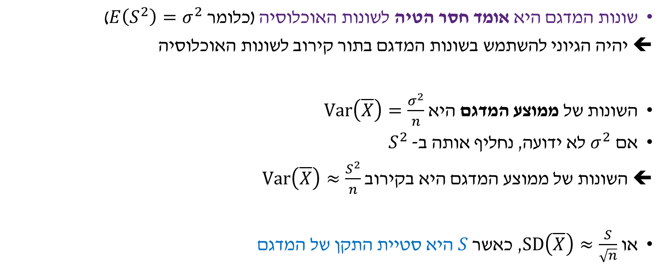
שונות המדגם
שונות המדגם היא אומד חסר הטיה לשונות האוכלוסיה (כלומר $E\left(S^{2}\right)=σ^{2}$)
⬅ יהיה הגיוני להשתמש בשונות המדגם בתור קירוב לשונות האוכלוסיה
השונות של ממוצע המדגם היא $\operatorname{Var}\left(\overline{X}\right)=\frac{σ^{2}}{n}$
אם $σ^{2}$ לא ידועה, נחליף אותה ב- $S^{2}$
⬅ השונות של ממוצע המדגם היא בקירוב $\operatorname{Var}\left(\overline{X}\right)≈\frac{S^{2}}{n}$
או $\text{SD}\left(\overline{X}\right)≈\frac{S}{\sqrt{n}}$, כאשר $S$ היא סטיית התקן של המדגם

Slide 14
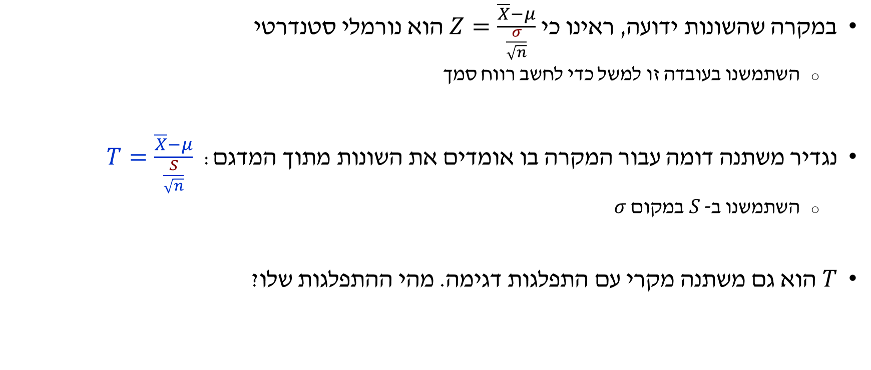
מהי התפלגות הדגימה כאשר השונות לא ידועה?
במקרה שהשונות ידועה, ראינו כי $Z=\frac{\overline{X}−μ}{\frac{σ}{\sqrt{n}}}$ הוא נורמלי סטנדרטי
  השתמשנו בעובדה זו למשל כדי לחשב רווח סמך
נגדיר משתנה דומה עבור המקרה בו אומדים את השונות מתוך המדגם: $T=\frac{\overline{X}−μ}{\frac{S}{\sqrt{n}}}$
  השתמשנו ב- $S$ במקום $σ$
$T$ הוא גם משתנה מקרי עם התפלגות דגימה. מהי ההתפלגות שלו?

Slide 15
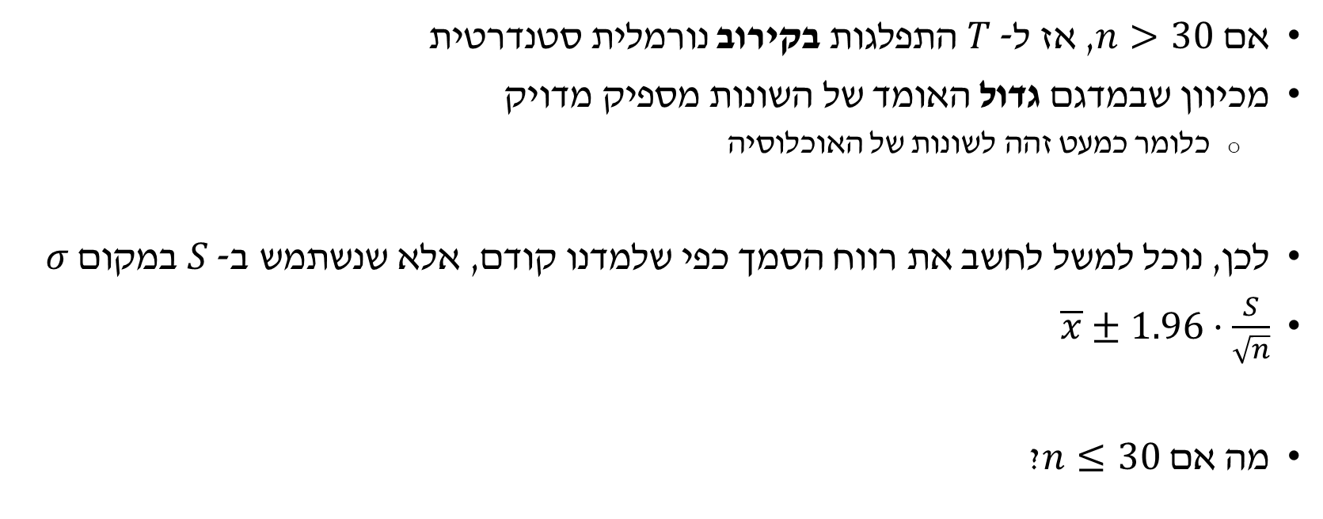
ההתפלגות של $T$
אם $n>30$, אז ל- $T$ התפלגות בקירוב נורמלית סטנדרטית
מכיוון שבמדגם גדול האומד של השונות מספיק מדויק
  כלומר כמעט זהה לשונות של האוכלוסיה
לכן, נוכל למשל לחשב את רווח הסמך כפי שלמדנו קודם, אלא שנשתמש ב- $S$ במקום $σ$
$\overline{x}±1.96⋅\frac{S}{\sqrt{n}}$
מה אם $n≤30$?
כרגיל, נזכור כי הערך של 30 הוא במובן מסוים שרירותי

Slide 16

ההתפלגות של $T$: $n≤30$
אם התכונה איננה נורמלית באוכלוסיה, ל- $T$ אין התפלגות נורמלית
ההתפלגות של $T$ תלויה במאפיינים המסוימים של ההתפלגות באוכלוסיה, ואין שיטה כללית לטיפול במקרה זה (נלמד בשנה הבאה מה עושים)
אם התכונה נורמלית באוכלוסיה, ל- $T$ יש התפלגות $t$ של סטודנט
כאשר הפרמטר של ההתפלגות (מספר דרגות החופש) שווה $n−1$
Student’s $t$-distribution
ללא הוכחה

Slide 17
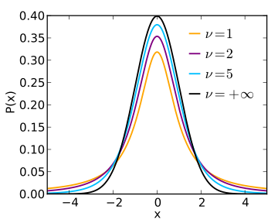

התפלגות $t$
התפלגות נורמלית
התפלגות $t$ דומה להתפלגות נורמלית סטנדרטית
ההתפלגות סימטרית סביב 0, צורת פעמון
להתפלגות פרמטר אחד שמסומן ב- $ν=n−1$
נקרא מספר דרגות החופש
  לא נסביר את משמעות הביטוי "דרגות חופש"
להתפלגות $t$ "זנבות" מעט רחבים יותר ביחס
להתפלגות נורמלית
ככל שמספר דרגות החופש גדל (=המדגם גדל),
ההתפלגות מתקרבת לנורמלית

Slide 18
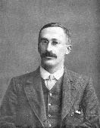

וויליאם גוסט ("סטודנט")
עבד במבשלת הבירה גינס (Guinness) בדבלין, אירלנד
למד אצל קרל פירסון
התעניין בסטטיסטיקה של מדגמים קטנים של יבולי שעורה
פרסם את מאמריו על התפלגות $t$ תחת שם העט "סטודנט"
השימוש בהתפלגות הפך לפופולרי ע"י רונלד פישר
להתפלגות $t$ שימושים רבים בסטטיסטיקה:
  אמידה, הסקה בייסיאנית, רגרסיה
William Sealy Gosset
1876-1937
United Kingdom

Slide 19
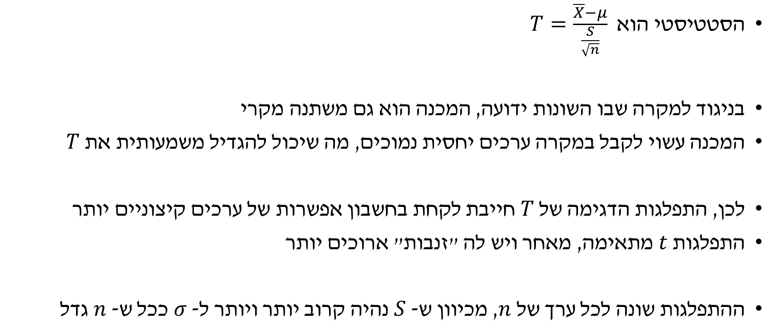
מדוע התפלגות $t$?
הסטטיסטי הוא $T=\frac{\overline{X}−μ}{\frac{S}{\sqrt{n}}}$
בניגוד למקרה שבו השונות ידועה, המכנה הוא גם משתנה מקרי
המכנה עשוי לקבל במקרה ערכים יחסית נמוכים, מה שיכול להגדיל משמעותית את $T$
לכן, התפלגות הדגימה של $T$ חייבת לקחת בחשבון אפשרות של ערכים קיצוניים יותר
התפלגות $t$ מתאימה, מאחר ויש לה "זנבות" ארוכים יותר
ההתפלגות שונה לכל ערך של $n$, מכיוון ש- $S$ נהיה קרוב יותר ויותר ל- $σ$ ככל ש- $n$ גדל

Slide 20

איך משתמשים בהתפלגות $t$?
יש נוסחה (מסובכת) לפונקציית הצפיפות – לא נלמד
יש טבלאות של ההסתברות $P_{n−1}\left(T>t_{0}\right)$
נשים לב כי יש לרשום את מספר דרגות החופש, מכיוון שההתפלגות שונה לכל $n$
אנו נלמד להשתמש בטבלאות שנותנות את הערך של $t_{0}$ עבור ערכים ספציפיים של $α$ כך שמתקיים $P_{n−1}\left(T>t_{0}\right)=α$
ערכים אלו של $t_{0}$ נקראים ערכים קריטיים

Slide 21
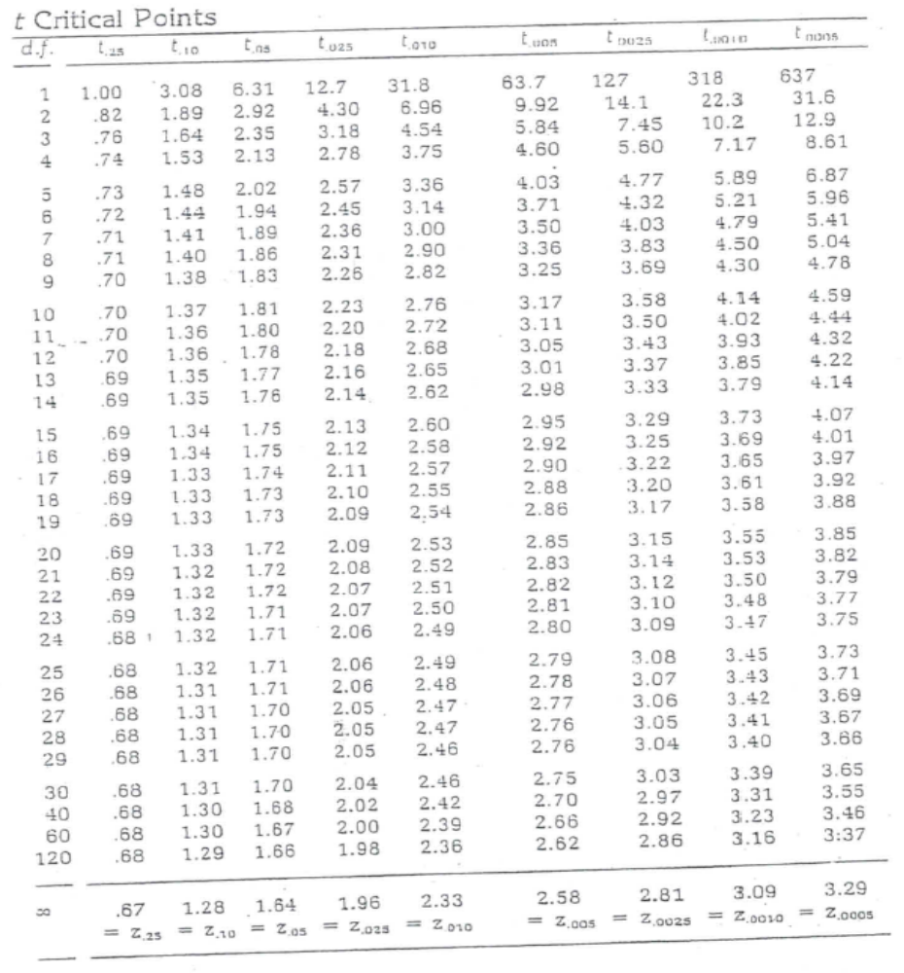


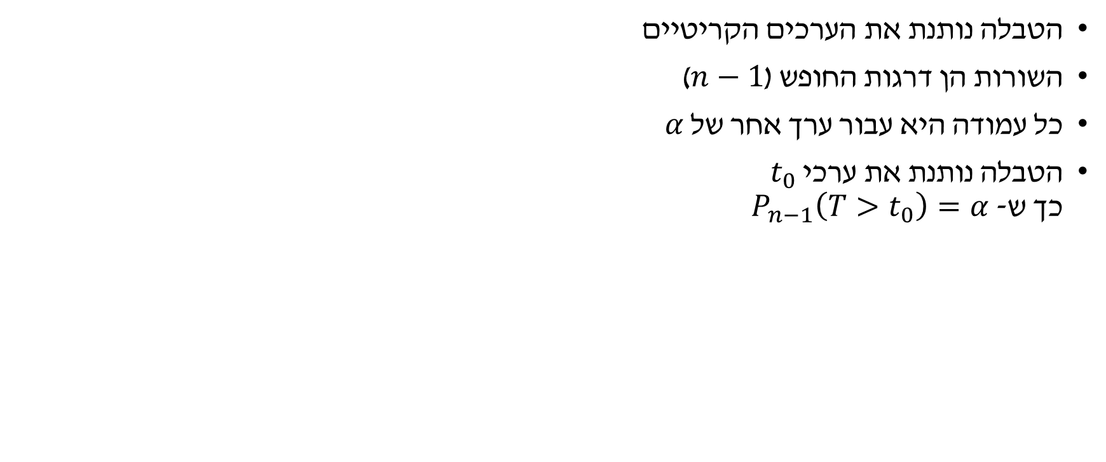



טבלת התפלגות $t$
דרגות חופש
ערכי $α$
הטבלה נותנת את הערכים הקריטיים
השורות הן דרגות החופש ($n−1$)
כל עמודה היא עבור ערך אחר של $α$
הטבלה נותנת את ערכי $t_{0}$
כך ש- $P_{n−1}\left(T>t_{0}\right)=α$
התפלגות $t$
$$P_{n−1}\left(T>t_{0}\right)=α$$
0
$$t0$$

Slide 22
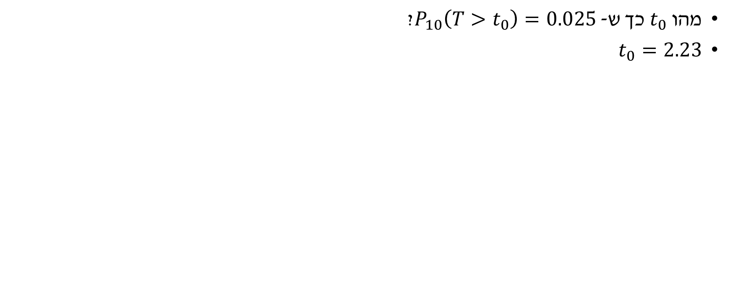
טבלת התפלגות $t$
דרגות חופש
ערכי $α$
מהו $t_{0}$ כך ש- $P_{10}\left(T>t_{0}\right)=0.025$?
$t_{0}=2.23$
התפלגות $t$
$$P_{n−1}\left(T>t_{0}\right)=α$$
0
$$t0$$

Slide 23
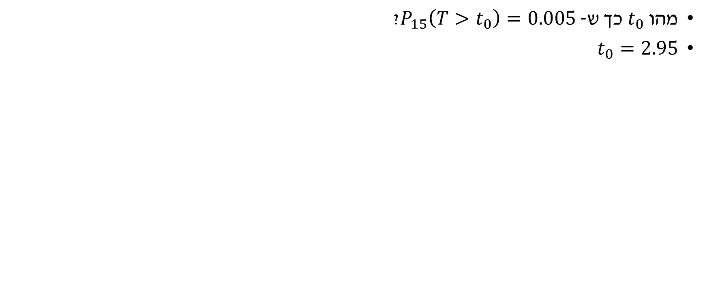
טבלת התפלגות $t$
דרגות חופש
ערכי $α$
מהו $t_{0}$ כך ש- $P_{15}\left(T>t_{0}\right)=0.005$?
$t_{0}=2.95$
התפלגות $t$
$$P_{n−1}\left(T>t_{0}\right)=α$$
0
$$t0$$

Slide 24
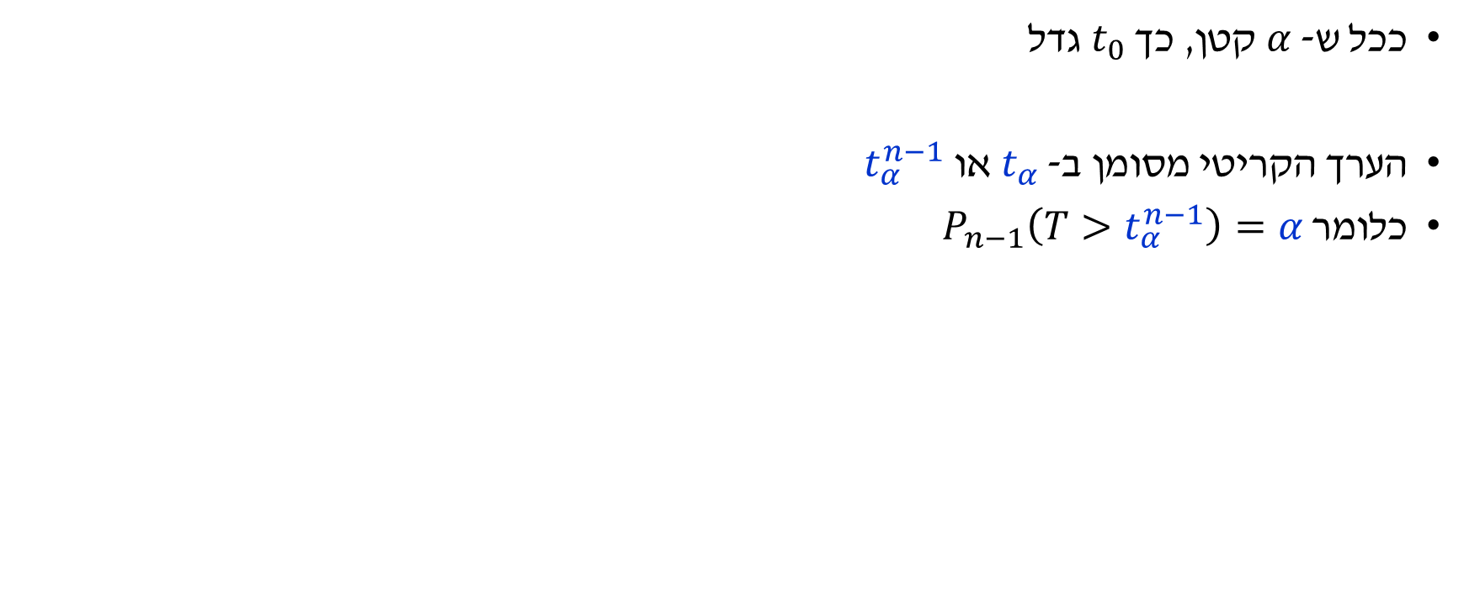
טבלת התפלגות $t$
דרגות חופש
ערכי $α$
ככל ש- $α$ קטן, כך $t_{0}$ גדל
הערך הקריטי מסומן ב- $t_{α}$ או $t_{α}^{n−1}$
כלומר $P_{n−1}\left(T>t_{α}^{n−1}\right)=α$
התפלגות $t$
$$P_{n−1}\left(T>t_{0}\right)=α$$
0
$$t0$$

Slide 25

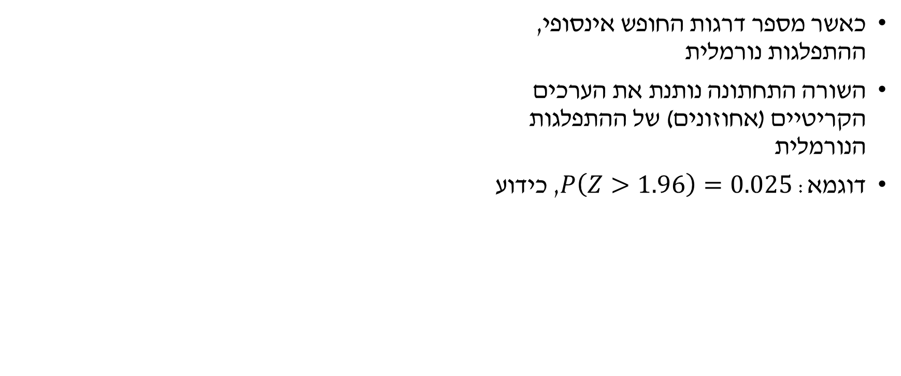


טבלת התפלגות $t$
דרגות חופש
ערכי $α$
כאשר מספר דרגות החופש אינסופי,
ההתפלגות נורמלית
השורה התחתונה נותנת את הערכים
הקריטיים (אחוזונים) של ההתפלגות
הנורמלית
דוגמא: $P\left(Z>1.96\right)=0.025$, כידוע
התפלגות $t$
$$P_{n−1}\left(T>t_{0}\right)=α$$
0
$$t0$$

Slide 26
נושאים
שונות לא ידועה
  אמידת השונות
  אמידת התוחלת עם שונות לא ידועה
  רווח סמך לשונות לא ידועה

Slide 27
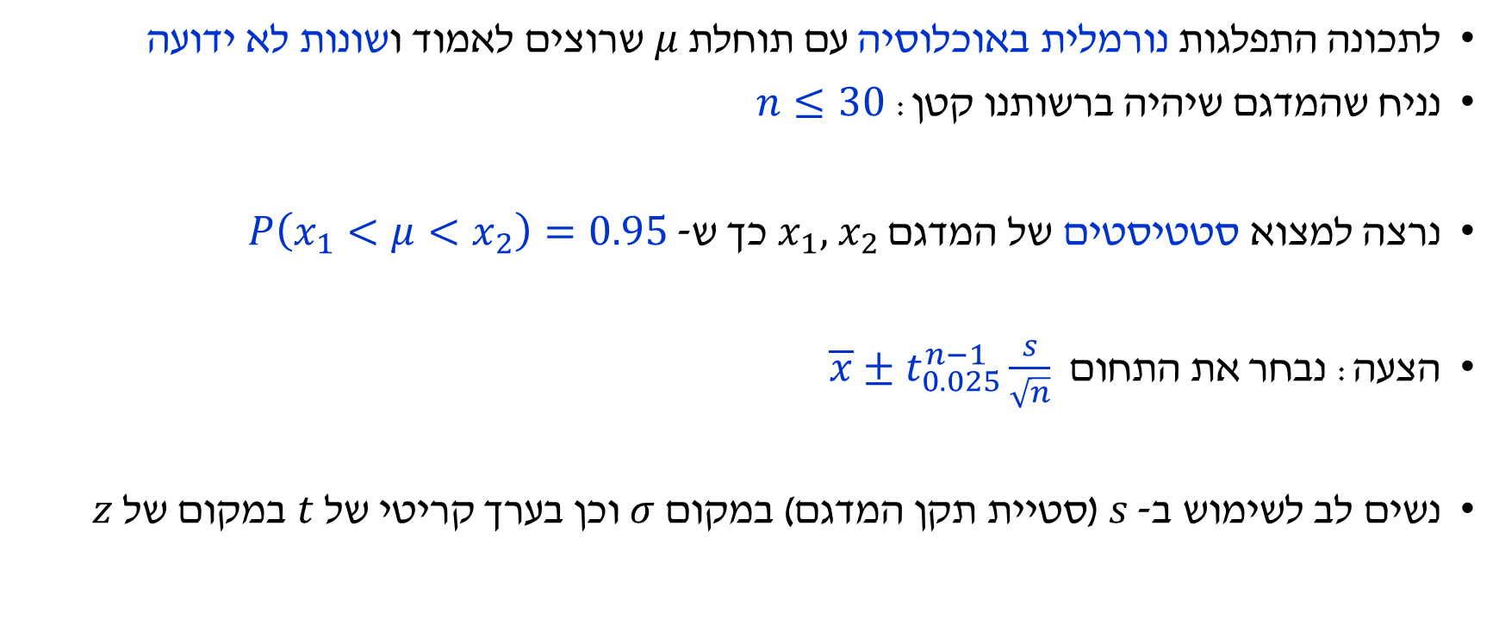
רווח סמך לתוחלת באוכלוסיה: מדגם קטן
לתכונה התפלגות נורמלית באוכלוסיה עם תוחלת $μ$ שרוצים לאמוד ושונות לא ידועה
נניח שהמדגם שיהיה ברשותנו קטן: $n≤30$
נרצה למצוא סטטיסטים של המדגם $x_{1}, x_{2}$ כך ש- $P\left(x_{1}<μ<x_{2}\right)=0.95$
הצעה: נבחר את התחום $\overline{x}±t_{0.025}^{n−1}\frac{s}{\sqrt{n}}$
נשים לב לשימוש ב- $s$ (סטיית תקן המדגם) במקום $σ$ וכן בערך קריטי של $t$ במקום של $z$

Slide 28
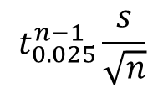

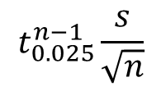

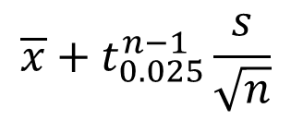
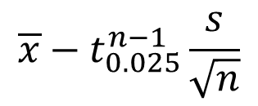

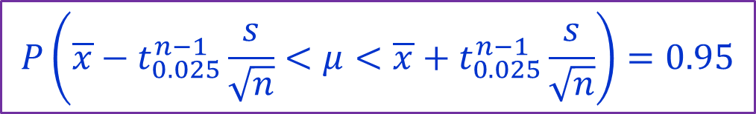
רווח סמך לתוחלת באוכלוסיה: מדגם קטן
$$P\left(\overline{x}−t_{0.025}^{n−1}\frac{s}{\sqrt{n}}<μ<\overline{x}+t_{0.025}^{n−1}\frac{s}{\sqrt{n}}\right)=0.95$$
רווח הסמך: $\overline{x}±t_{0.025}^{n−1}\frac{s}{\sqrt{n}}$
$$t_{0.025}^{n−1}\frac{s}{\sqrt{n}}$$
$$t_{0.025}^{n−1}\frac{s}{\sqrt{n}}$$
ערך הפרמטר $μ$
$$\overline{x}−t_{0.025}^{n−1}\frac{s}{\sqrt{n}}$$
$$\overline{x}$$
$$\overline{x}+t_{0.025}^{n−1}\frac{s}{\sqrt{n}}$$
ממוצע המדגם

Slide 29
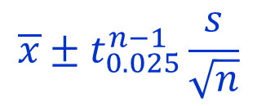
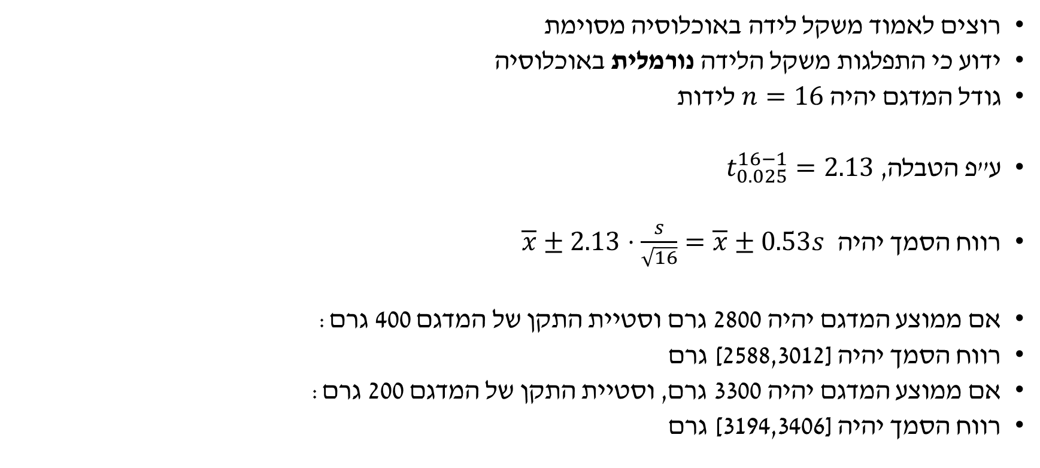
דוגמא
רוצים לאמוד משקל לידה באוכלוסיה מסוימת
ידוע כי התפלגות משקל הלידה נורמלית באוכלוסיה
גודל המדגם יהיה $n=16$ לידות
ע"פ הטבלה, $t_{0.025}^{16−1}=2.13$
רווח הסמך יהיה $\overline{x}±2.13⋅\frac{s}{\sqrt{16}}=\overline{x}±0.53s$
אם ממוצע המדגם יהיה 2800 גרם וסטיית התקן של המדגם 400 גרם:
רווח הסמך יהיה [2588,3012] גרם
אם ממוצע המדגם יהיה 3300 גרם, וסטיית התקן של המדגם 200 גרם:
רווח הסמך יהיה [3194,3406] גרם
$$\overline{x}±t_{0.025}^{n−1}\frac{s}{\sqrt{n}}$$
נשים לב:
רווח הסמך כעת תלוי בסטיית התקן שהתקבלה במדגם!

Slide 30
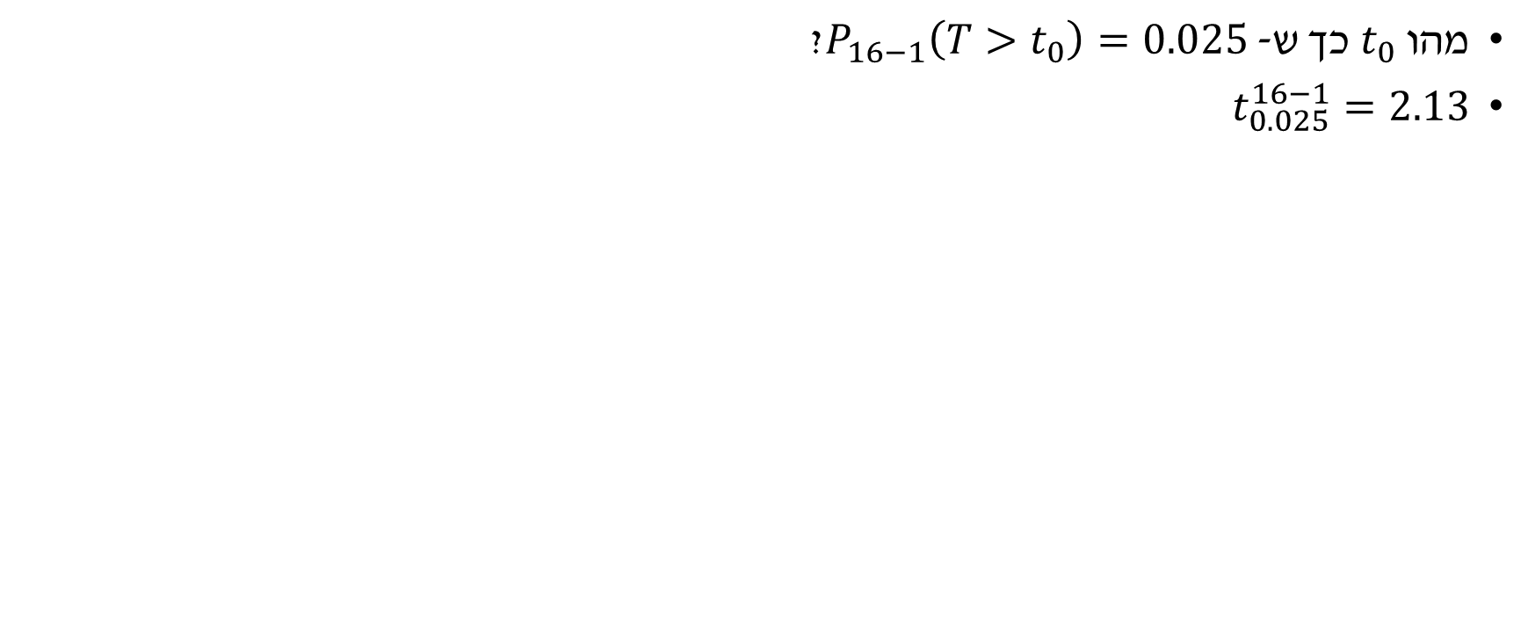
טבלת התפלגות $t$
דרגות חופש
ערכי $α$
מהו $t_{0}$ כך ש- $P_{16−1}\left(T>t_{0}\right)=0.025$?
$t_{0.025}^{16−1}=2.13$
התפלגות $t$
$$P_{n−1}\left(T>t_{0}\right)=α$$
0
$$t0$$

Slide 31
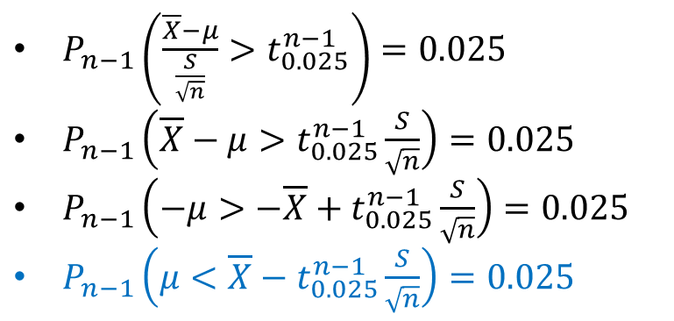
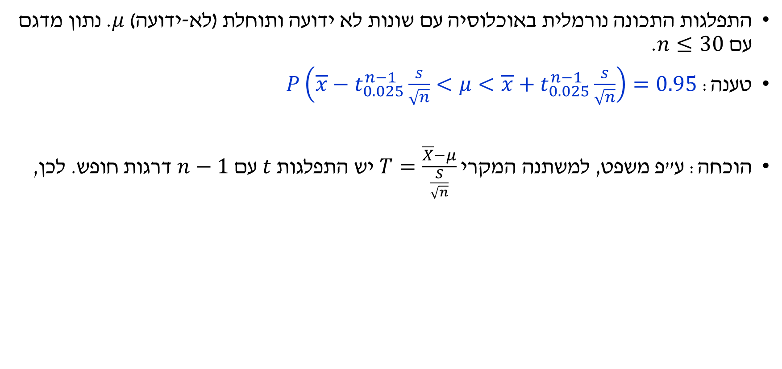

רווח סמך עם שונות לא ידועה: הוכחה
התפלגות התכונה נורמלית באוכלוסיה עם שונות לא ידועה ותוחלת (לא-ידועה) $μ$. נתון מדגם עם $n≤30$.
טענה: $P\left(\overline{x}−t_{0.025}^{n−1}\frac{s}{\sqrt{n}}<μ<\overline{x}+t_{0.025}^{n−1}\frac{s}{\sqrt{n}}\right)=0.95$
הוכחה: ע"פ משפט, למשתנה המקרי $T=\frac{\overline{X}−μ}{\frac{S}{\sqrt{n}}}$ יש התפלגות $t$ עם $n−1$ דרגות חופש. לכן,
$P_{n−1}\left(\frac{\overline{X}−μ}{\frac{S}{\sqrt{n}}}<−t_{0.025}^{n−1}\right)=0.025$
$P_{n−1}\left(\overline{X}−μ<−t_{0.025}^{n−1}\frac{S}{\sqrt{n}}\right)=0.025$
$P_{n−1}\left(−μ<−\overline{X}−t_{0.025}^{n−1}\frac{S}{\sqrt{n}}\right)=0.025$
$P_{n−1}\left(μ>\overline{X}+t_{0.025}^{n−1}\frac{S}{\sqrt{n}}\right)=0.025$
$P_{n−1}\left(\frac{\overline{X}−μ}{\frac{S}{\sqrt{n}}}>t_{0.025}^{n−1}\right)=0.025$
$P_{n−1}\left(\overline{X}−μ>t_{0.025}^{n−1}\frac{S}{\sqrt{n}}\right)=0.025$
$P_{n−1}\left(−μ>−\overline{X}+t_{0.025}^{n−1}\frac{S}{\sqrt{n}}\right)=0.025$
$P_{n−1}\left(μ<\overline{X}−t_{0.025}^{n−1}\frac{S}{\sqrt{n}}\right)=0.025$

Slide 32

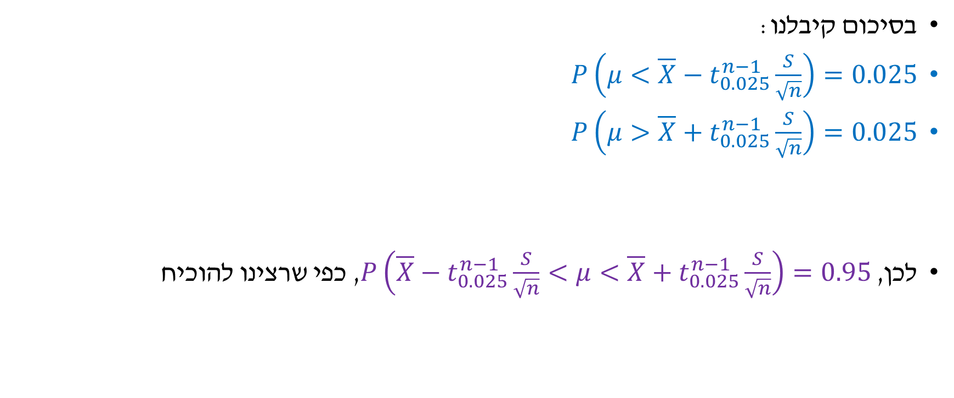
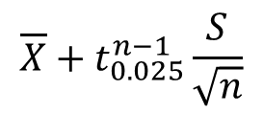
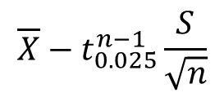
המשך ההוכחה
בסיכום קיבלנו:
$P\left(μ<\overline{X}−t_{0.025}^{n−1}\frac{S}{\sqrt{n}}\right)=0.025$
$P\left(μ>\overline{X}+t_{0.025}^{n−1}\frac{S}{\sqrt{n}}\right)=0.025$
לכן, $P\left(\overline{X}−t_{0.025}^{n−1}\frac{S}{\sqrt{n}}<μ<\overline{X}+t_{0.025}^{n−1}\frac{S}{\sqrt{n}}\right)=0.95$, כפי שרצינו להוכיח
0.025
0.95
0.025
$$μ$$
$$\overline{X}−t_{0.025}^{n−1}\frac{S}{\sqrt{n}}$$
$$\overline{X}+t_{0.025}^{n−1}\frac{S}{\sqrt{n}}$$

Slide 33




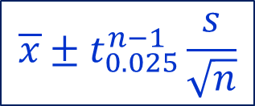
הערה
דרגות חופש
ערכי $α$
ככל ש- $n$ קטן, $t_{α}^{n−1}$ גדל
רווח הסמך רחב יותר
מדוע?
התפלגות $t$
$$P_{n−1}\left(T>t_{0}\right)=α$$
$$\overline{x}±t_{0.025}^{n−1}\frac{s}{\sqrt{n}}$$
0
$$t0$$

Slide 34
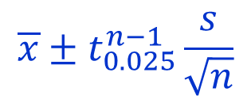

גודל המדגם
במדגם קטן יש אי-ודאות לגבי ערך השונות, ולכן יש לנו פחות ביטחון בהגדרת התחום בו נמצא הפרמטר
למשל, שונות המדגם יכולה לצאת במקרה קטנה יותר מהשונות האמיתית
  נותן "תחושת ביטחון" מזויפת שממוצע המדגם קרוב לתוחלת
אנחנו "משלמים פעמיים" (מגדילים את רוחב הרווח) על מדגם קטן
  $\sqrt{n}$ במכנה
  הערך הקריטי של $t$
$$\overline{x}±t_{0.025}^{n−1}\frac{s}{\sqrt{n}}$$

Slide 35
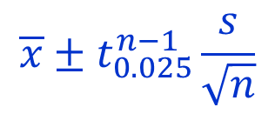

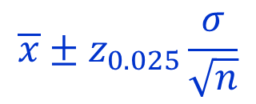
השוואה לשונות ידועה
$$\overline{x}±z_{0.025}\frac{σ}{\sqrt{n}}$$
שונות ידועה
$$\overline{x}±t_{0.025}^{n−1}\frac{s}{\sqrt{n}}$$
שונות לא ידועה
עבור רווח הסמך בכיסוי של 95%, $t_{0.025}^{n−1}>z_{0.025}$
לכן, אם $σ≈S$, ועבור אותו $n$, רווח הסמך כאשר השונות לא ידועה רחב יותר (גרוע יותר)
הסבר: מכיוון שאת השונות אנו אומדים מתוך המדגם, יש אי-ודאות נוספת אותה עלינו לקחת בחשבון
  למשל, יתכן כי שונות המדגם תצא במקרה קטנה מהשונות האמיתית

Slide 36
טבלת התפלגות $t$
דרגות חופש
ערכי $α$
הטבלה נותנת את הערכים הקריטיים
השורות הן דרגות החופש ($n−1$)
כל עמודה היא עבור ערך אחר של $α$
הטבלה נותנת את ערכי $t_{0}$
כך ש- $P_{n−1}\left(T>t_{0}\right)=α$
התפלגות $t$
$$P_{n−1}\left(T>t_{0}\right)=α$$
0
$$t0$$

Slide 37
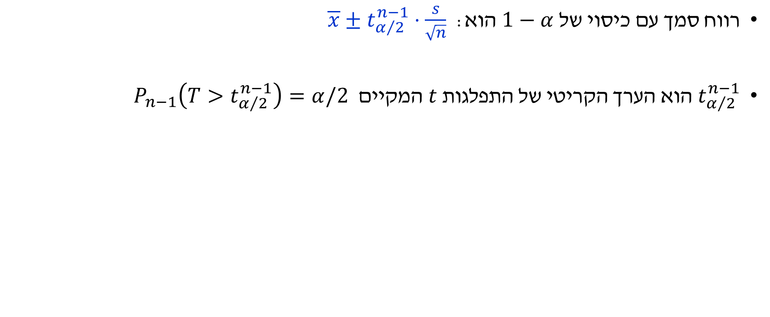
רווח סמך כללי
רווח סמך עם כיסוי של $1−α$ הוא: $\overline{x}±t_{α/2}^{n−1}⋅\frac{s}{\sqrt{n}}$
$t_{α/2}^{n−1}$ הוא הערך הקריטי של התפלגות $t$ המקיים $P_{n−1}\left(T>t_{α/2}^{n−1}\right)=α/2$

Slide 38

דוגמא
חוקר מעוניין לאמוד זמן הישרדות בשבועות של אוכלוסיה מסוימת של עכברים חולים
ידוע שההתפלגות נורמלית, אך גם התוחלת וגם השונות אינן ידועות
התקבלו הערכים הבאים במדגם עם $n=6$: 9, 12, 8, 7, 13, 11
ממוצע המדגם הוא 10
שונות המדגם היא 5.6
מהם רווחי סמך ברמה של 99% ו- 90%?

Slide 39
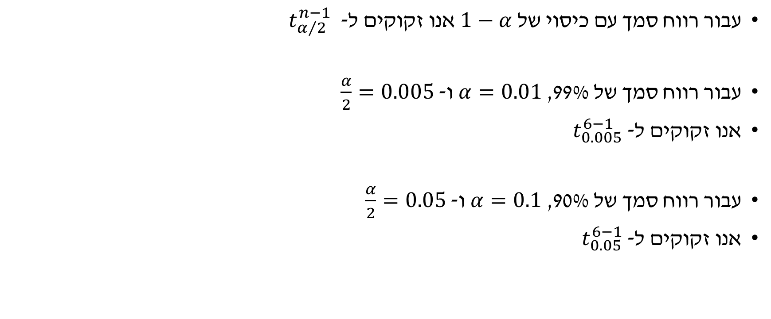
המשך הדוגמא
עבור רווח סמך עם כיסוי של $1−α$ אנו זקוקים ל- $t_{α/2}^{n−1}$
עבור רווח סמך של 99%, $α=0.01$ ו- $\frac{α}{2}=0.005$
אנו זקוקים ל- $t_{0.005}^{6−1}$
עבור רווח סמך של 90%, $α=0.1$ ו- $\frac{α}{2}=0.05$
אנו זקוקים ל- $t_{0.05}^{6−1}$

Slide 40
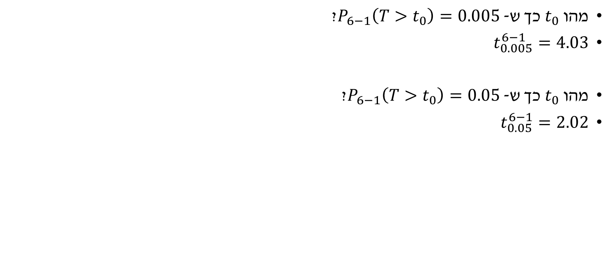
טבלת התפלגות $t$
דרגות חופש
ערכי $α$
מהו $t_{0}$ כך ש- $P_{6−1}\left(T>t_{0}\right)=0.005$?
$t_{0.005}^{6−1}=4.03$
מהו $t_{0}$ כך ש- $P_{6−1}\left(T>t_{0}\right)=0.05$?
$t_{0.05}^{6−1}=2.02$
התפלגות $t$
$$P_{n−1}\left(T>t_{0}\right)=α$$
0
$$t0$$

Slide 41
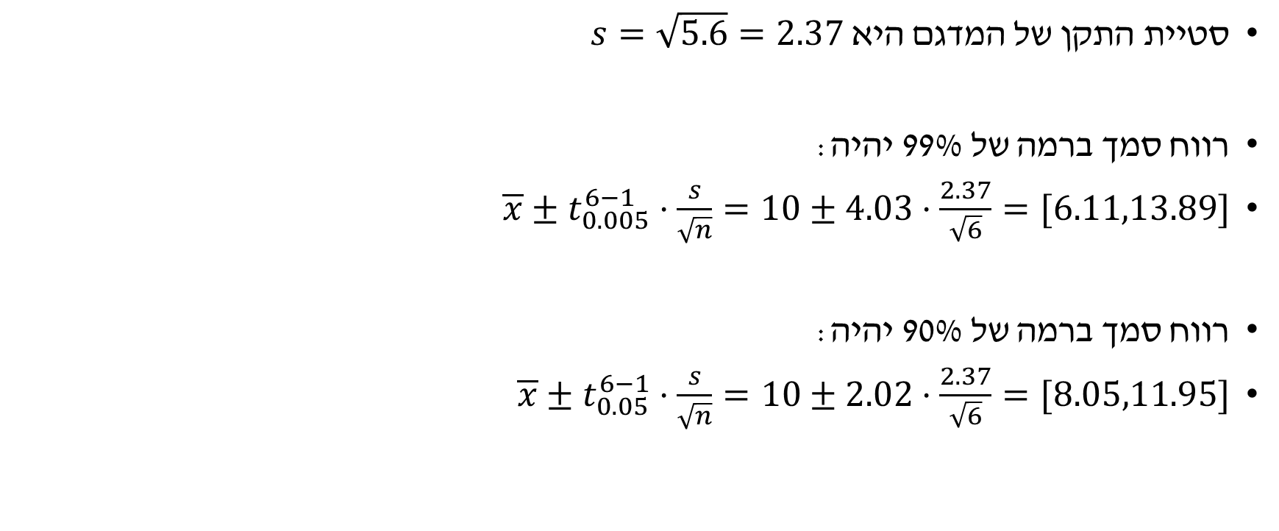
המשך הדוגמא
סטיית התקן של המדגם היא $s=\sqrt{5.6}=2.37$
רווח סמך ברמה של 99% יהיה:
$\overline{x}±t_{0.005}^{6−1}⋅\frac{s}{\sqrt{n}}=10±4.03⋅\frac{2.37}{\sqrt{6}}=[6.11,13.89]$
רווח סמך ברמה של 90% יהיה:
$\overline{x}±t_{0.05}^{6−1}⋅\frac{s}{\sqrt{n}}=10±2.02⋅\frac{2.37}{\sqrt{6}}=[8.05,11.95]$
כצפוי, רווח הסמך של 99% הוא רחב יותר

Slide 42
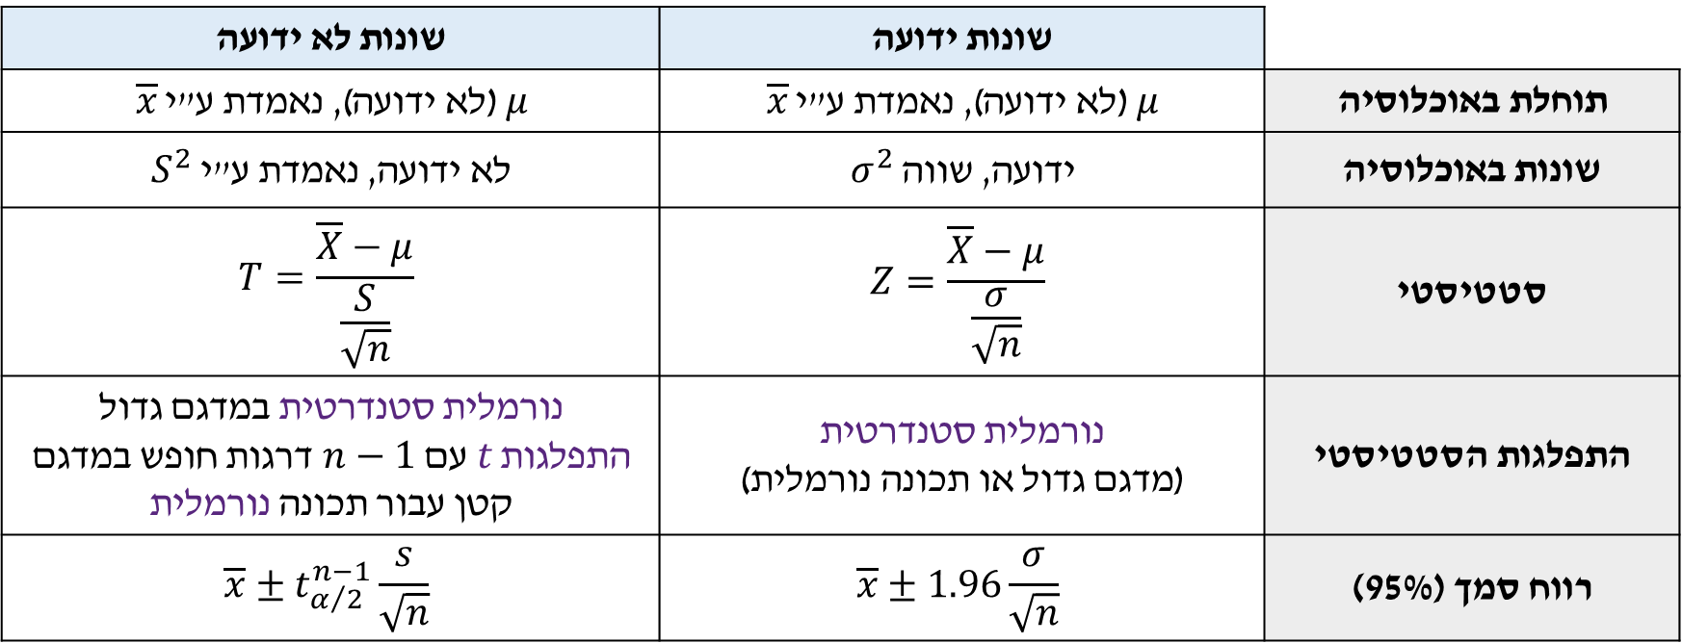
שונות ידועה ולא ידועה: השוואה
שונות לא ידועה | שונות ידועה
$μ$ )לא ידועה(, נאמדת ע"י $\overline{x}$ | $μ$ )לא ידועה(, נאמדת ע"י $\overline{x}$ | תוחלת באוכלוסיה
לא ידועה, נאמדת ע"י $S^{2}$ | ידועה, שווה $σ^{2}$ | שונות באוכלוסיה
$$T=\frac{\overline{X}−μ}{\frac{S}{\sqrt{n}}}$$ | $$Z=\frac{\overline{X}−μ}{\frac{σ}{\sqrt{n}}}$$ | סטטיסטי
נורמלית סטנדרטית במדגם גדול התפלגות $t$ עם $n−1$ דרגות חופש במדגם קטן עבור תכונה נורמלית | נורמלית סטנדרטית (מדגם גדול או תכונה נורמלית) | התפלגות הסטטיסטי
$$\overline{x}±t_{α/2}^{n−1}\frac{s}{\sqrt{n}}$$ | $$\overline{x}±1.96\frac{σ}{\sqrt{n}}$$ | רווח סמך (95%)

Slide 43

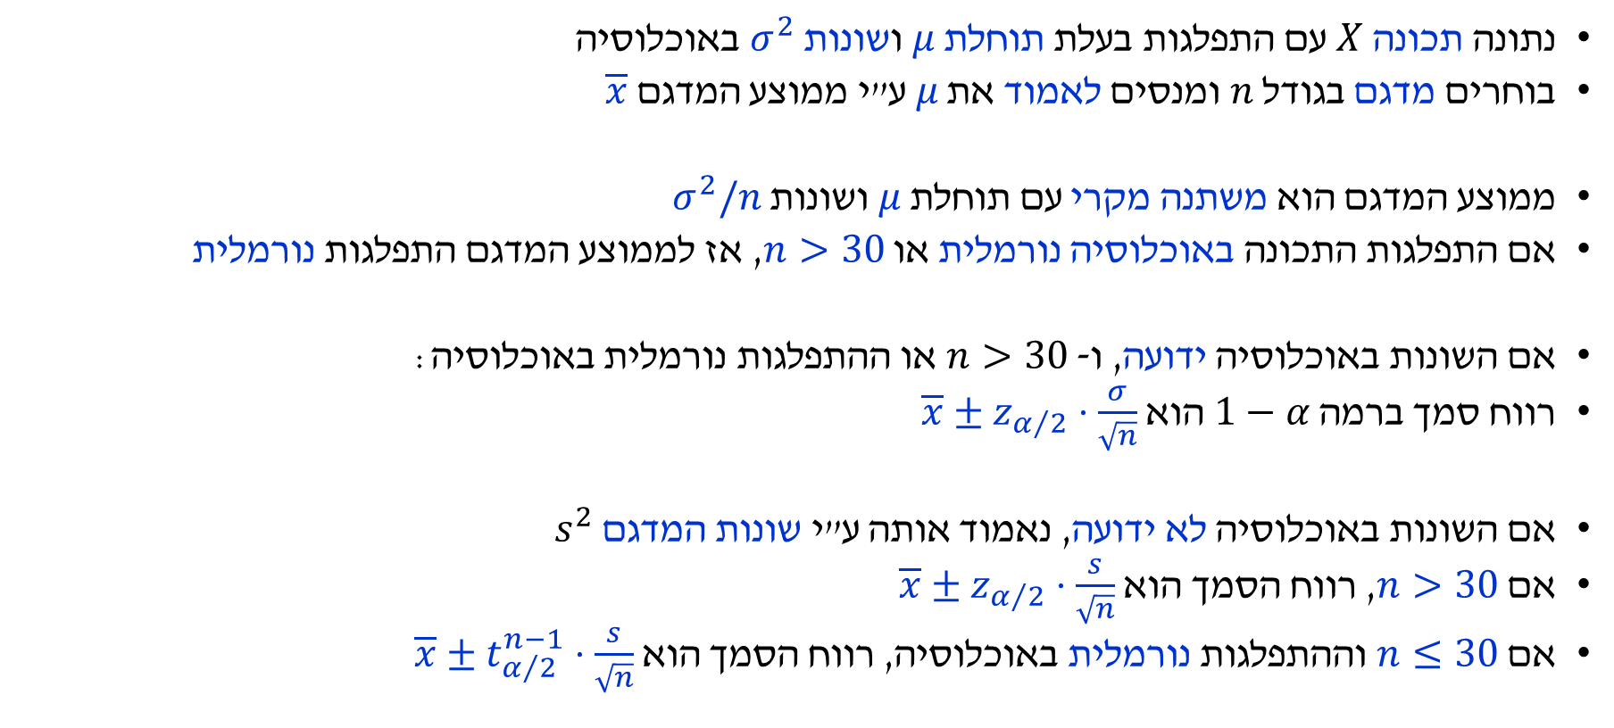
סיכום: אמידת התוחלת
נתונה תכונה $X$ עם התפלגות בעלת תוחלת $μ$ ושונות $σ^{2}$ באוכלוסיה
בוחרים מדגם בגודל $n$ ומנסים לאמוד את $μ$ ע"י ממוצע המדגם $\overline{x}$
ממוצע המדגם הוא משתנה מקרי עם תוחלת $μ$ ושונות $σ^{2}/n$
אם התפלגות התכונה באוכלוסיה נורמלית או $n>30$, אז לממוצע המדגם התפלגות נורמלית
אם השונות באוכלוסיה ידועה, ו- $n>30$ או ההתפלגות נורמלית באוכלוסיה:
רווח סמך ברמה $1−α$ הוא $\overline{x}±z_{α/2}⋅\frac{σ}{\sqrt{n}}$
אם השונות באוכלוסיה לא ידועה, נאמוד אותה ע"י שונות המדגם $s^{2}$
אם $n>30$, רווח הסמך הוא $\overline{x}±z_{α/2}⋅\frac{s}{\sqrt{n}}$
אם $n≤30$ וההתפלגות נורמלית באוכלוסיה, רווח הסמך הוא $\overline{x}±t_{α/2}^{n−1}⋅\frac{s}{\sqrt{n}}$
אם $n≤30$ וההתפלגות לא נורמלית באוכלוסיה, לא למדנו מהי התפלגות הדגימה וכיצד למצוא רווח סמך

Slide 44
נושאים
אמידה
  מבוא והגדרות
  אמידת התוחלת
  רווח סמך
  שונות לא ידועה
  אמידת הפרופורציה

Slide 45
נושאים
אמידת הפרופורציה
  התפלגות הפרופורציה במדגם
  רווח סמך לפרופורציה

Slide 46
פרופורציה באוכלוסיה
עד כה ראינו אמידה של תכונות רציפות
אך יש גם תכונות "דיכוטומיות" (או "בינאריות"): מתקיימות או לא מתקיימות (בכל פרט)
דוגמא: מעשן, חולה, גבר/אישה, נשא של מוטציה, בוגר תיכון
כמו כן, ניתן להפוך תכונות רציפות לדיכוטומיות: למשל, BMI מעל 30, LDL מעל 120
נרצה לאמוד את הפרופורציה באוכלוסיה של הפרטים בהם מתקיימת התכונה

Slide 47
אמידת הפרופורציה באוכלוסיה
נניח כי באוכלוסיה אחוז מסוים (=פרופורציה מסוימת) של האנשים הם שמאליים
אנו מעוניינים לאמוד את אחוז השמאליים באוכלוסיה
נבחר מדגם בגודל $n$
אחוז האנשים השמאליים במדגם יהיה האומד שלנו לאחוז השמאליים באוכלוסיה
הפרופורציה במדגם היא משתנה מקרי, עם התפלגות דגימה (תקבל ערך אחר בכל מדגם)
מהי ההתפלגות? מהי התוחלת? האם האומד חסר הטיה? מהי השונות של האומד?

Slide 48
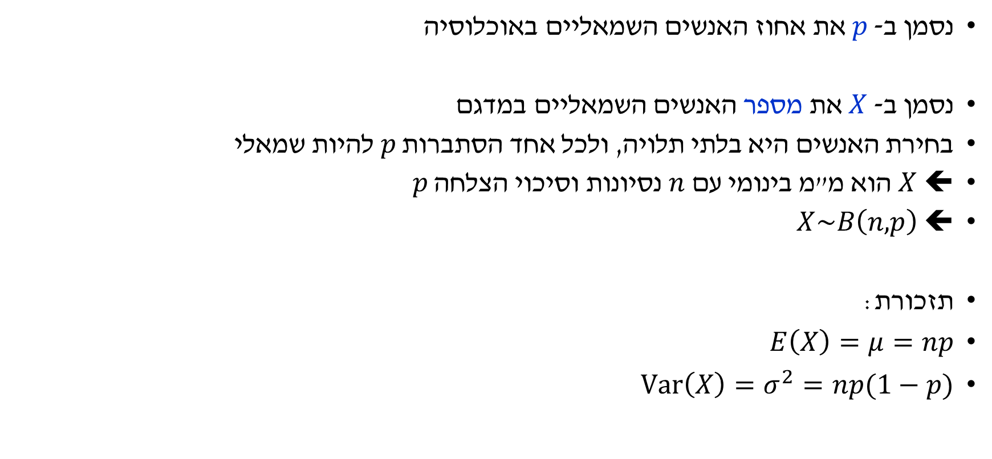
הפרופורציה במדגם
נסמן ב- $p$ את אחוז האנשים השמאליים באוכלוסיה
נסמן ב- $X$ את מספר האנשים השמאליים במדגם
בחירת האנשים היא בלתי תלויה, ולכל אחד הסתברות $p$ להיות שמאלי
⬅ $X$ הוא מ"מ בינומי עם $n$ נסיונות וסיכוי הצלחה $p$
⬅ $X\sim B\left(n,p\right)$
תזכורת:
$E\left(X\right)=μ=np$
$\text{Var}\left(X\right)=σ^{2}=np(1−p)$

Slide 49
הפרופורציה במדגם
$X\sim B\left(n,p\right)$
הפרופורציה במדגם היא: $\overline{P}=\frac{X}{n}$
$\overline{P}$ הוא האומד שלנו עבור $p$
התוחלת של הפרופורציה במדגם: $E\left(\overline{P}\right)=\frac{E\left(X\right)}{n}=\frac{np}{n}=p$ (אין הטיה)
השונות של הפרופורציה במדגם: $\text{Var}\left(\overline{P}\right)=\frac{\text{Var}\left(X\right)}{n^{2}}=\frac{np\left(1−p\right)}{n^{2}}=\frac{p\left(1−p\right)}{n}$
מהי ההתפלגות של $\overline{P}$?
אם $Y=aX$:
$$E\left(Y\right)=aE\left(X\right)$$
$$\text{Var}\left(Y\right)=a^{2}\text{Var}\left(X\right)$$

Slide 50
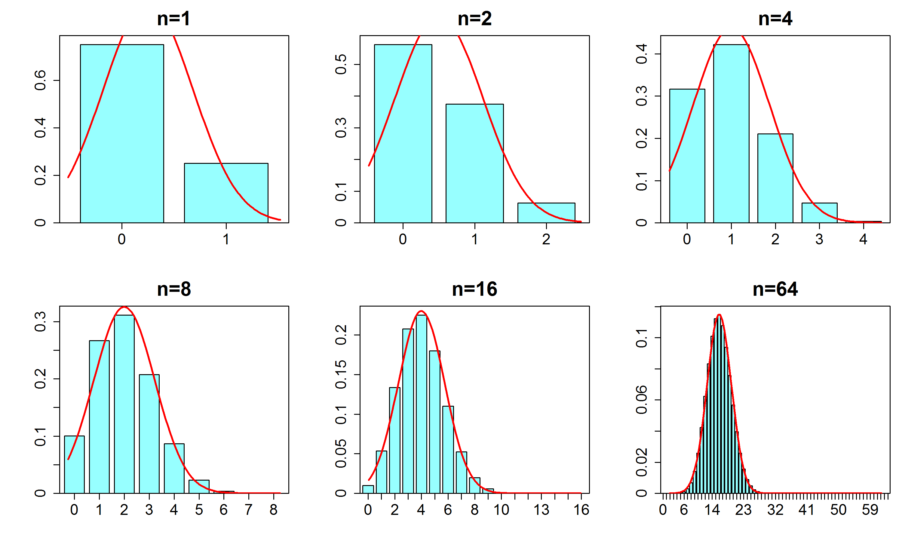

התפלגות הפרופורציה במדגם
מספר השמאליים במדגם, $X$ הוא משתנה בינומי
תזכורת: כל עוד $np>5$ וגם $n\left(1−p\right)>5$, ניתן לקרב את המשתנה הבינומי ע"י משתנה נורמלי
$$p=0.25$$
תכלת: התפלגות בינומית
אדום: התפלגות נורמלית

Slide 51
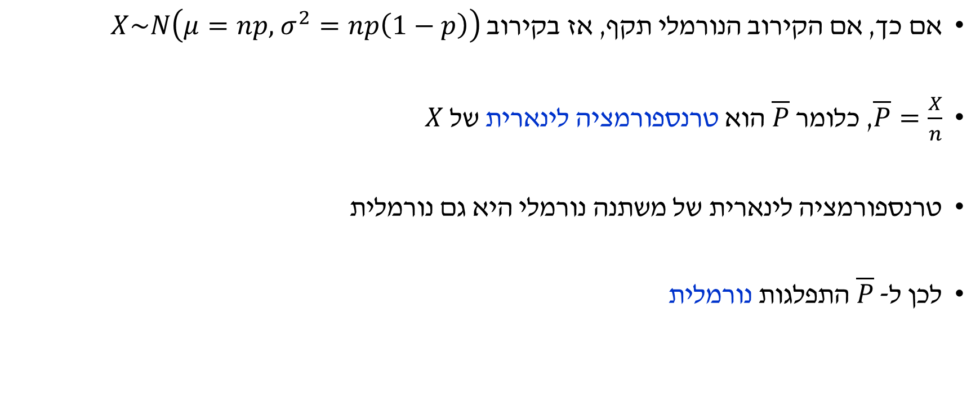
התפלגות הפרופורציה במדגם
אם כך, אם הקירוב הנורמלי תקף, אז בקירוב $X\sim N\left(μ=np, σ^{2}=np\left(1−p\right)\right)$
$\overline{P}=\frac{X}{n}$, כלומר $\overline{P}$ הוא טרנספורמציה לינארית של $X$
טרנספורמציה לינארית של משתנה נורמלי היא גם נורמלית
לכן ל- $\overline{P}$ התפלגות נורמלית

Slide 52
סיכום
התוחלת של $\overline{P}$ היא $E\left(\overline{P}\right)=p$ (כלומר, $\overline{P}$ אומד חסר הטיה)
השונות של $\overline{P}$ היא $\operatorname{Var}\left(\overline{P}\right)=\frac{p\left(1−p\right)}{n}$
סטיית התקן של $\overline{P}$ היא $\operatorname{std}\left(\overline{P}\right)=\sqrt{\frac{p\left(1−p\right)}{n}}$
אם מתקיימים התנאים לקירוב הנורמלי, אז ל- $\overline{P}$ תהיה התפלגות נורמלית
הערות:
  גם התוחלת וגם השונות מוגדרים ע"י פרמטר אחד, $p$
  היחידות של $\overline{P}$ הן באחוזים (פרופורציה), לכן לסטיית התקן גם יחידות של אחוזים

Slide 53
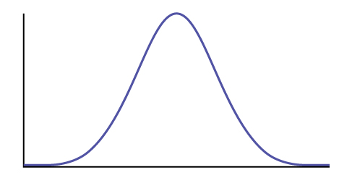
הצגה גרפית
סטיית התקן של הפרופורציה במדגם, $\sqrt{\frac{p\left(1−p\right)}{n}}$
התפלגות
הפרופורציה במדגם, $\overline{P}$
$$p$$
הפרופורציה באוכלוסיה

Slide 54
דוגמא
נניח כי אחוז השמאליים באוכלוסיה הוא $p=0.2$
נבחר מדגם בגודל $n=100$ על מנת לאמוד את $p$
שאלה 1: מהי ההסתברות שאחוז השמאליים במדגם יהיה גדול מ- 22%?
שאלה 2: מהי ההסתברות שאחוז השמאליים במדגם יהיה בין 15% ל- 25%?

Slide 55
שאלה 1
מהי ההסתברות שאחוז השמאליים במדגם יהיה גדול מ- 22%?
התוחלת של הפרופורציה במדגם היא $E\left(\overline{P}\right)=p=0.2=20\%$
סטיית התקן של ממוצע המדגם היא $\operatorname{std}\left(\overline{P}\right)=\sqrt{\frac{p\left(1−p\right)}{n}}=\sqrt{\frac{0.2⋅0.8}{100}}=0.04=4\%$
אנו מעוניינים בהסתברות שהפרופורציה במדגם תהיה מעל 22%
כלומר, מהו $P\left(\overline{P}>0.22\right)$?
נבדוק האם הקירוב הנורמלי תקף:
  $np=100⋅0.2=20>5$
  $n\left(1−p\right)=100⋅0.8=80>5$

Slide 56
הצגה גרפית
התפלגות
סטיית התקן של הפרופורציה במדגם, 4%
ההסתברות שהפרופורציה במדגם גדולה מ- 22%
פרופורציית השמאליים במדגם
20%
22%
הפרופורציה באוכלוסיה

Slide 57
שאלה 1
$\overline{P}\sim N({0.2, 0.04}^{2})$
מהו $P\left(\overline{P}>0.22\right)$?
ציון התקן הוא $\frac{0.22−0.2}{0.04}=0.5$
ההסתברות היא $P\left(Z>0.5\right)=0.31$
$$P\left(X>c\right)=P\left(Z>\frac{c−μ}{σ}\right)$$

Slide 58

לוח לחישוב $P(Z>z0)$
השורות עוקבות אחרי הספרה הראשונה
אחרי הנקודה של $z_{0}$
העמודות עוקבות אחרי הספרה השנייה
$$P(Z>z0)$$
0
$$z0$$

Slide 59
שאלה 2
מהי ההסתברות שפרופורציית השמאליים במדגם תהיה בין 15% ל- 25%?
כפי שראינו קודם, $\overline{P}\sim N({0.2, 0.04}^{2})$
מהו $P\left(0.15<\overline{P}<0.25\right)$?

Slide 60
הצגה גרפית
התפלגות
$$±4\%$$
פרופורציית השמאליים במדגם
15%
20%
25%
הפרופורציה באוכלוסיה
ההסתברות שהפרופורציה במדגם נמצאת בין 15% ל- 25%

Slide 61
שאלה 2
$\overline{P}\sim N({0.2, 0.04}^{2})$
מהו $P\left(0.15<\overline{P}<0.25\right)$?
ציון התקן של 0.15 הוא $\frac{0.15−0.2}{0.04}=−1.25$
ציון התקן של 0.25 הוא $\frac{0.25−0.2}{0.04}=1.25$
ע"פ הטבלה נקבל $P\left(Z>1.25\right)=0.106$
$P\left(−1.25<Z<1.25\right)=1−2⋅0.106=0.79$
לכן, ההסתברות שאחוז השמאליים במדגם הוא בין 15% ל- 25% היא 0.79
$$P\left(X>c\right)=P\left(Z>\frac{c−μ}{σ}\right)$$
0.106
0.106
$$Z$$
-1.25
1.25
0.79

Slide 62
לוח לחישוב $P(Z>z0)$
השורות עוקבות אחרי הספרה הראשונה
אחרי הנקודה של $z_{0}$
העמודות עוקבות אחרי הספרה השנייה
$$P(Z>z0)$$
0
$$z0$$

Slide 63
אמידת תוחלת ואמידת פרופורציה: השוואה
פרופורציה | תוחלת
$$p$$ | $$μ$$ | פרמטר
$$\overline{P}$$ | $$\overline{X}$$ | סטטיסטי
$$E\left(\overline{P}\right)=p$$ | $$E\left(\overline{X}\right)=μ$$ | תוחלת הסטטיסטי
$$\operatorname{std}\left(\overline{P}\right)=\sqrt{\frac{p\left(1−p\right)}{n}}$$ | $$\operatorname{std}\left(\overline{X}\right)=\frac{σ}{\sqrt{n}}$$ | סטיית תקן של הסטטיסטי
נורמלית אם $np>5$ ו- $n\left(1−p\right)>5$ | נורמלית אם ההתפלגות נורמלית באוכלוסיה או $n>30$ | התפלגות

Slide 64
הערה
השונות של הפרופורציה במדגם היא $\operatorname{Var}\left(\overline{P}\right)=\frac{p\left(1−p\right)}{n}$
כמו במקרה של אמידת התוחלת, גם כאן השונות קטנה ככל שהמדגם גדל
  האומדן מבוסס על יותר פרטים ולכן יותר מדויק
השונות קטנה ככל ש- $p$ קרוב יותר ל- 0 או 1
  הגיוני, מכיוון שאם לכמעט כל האוכלוסיה יש את התכונה, לא תהיה שונות רבה בתוצאת המדגם – נקבל שלרוב הנדגמים יש את התכונה
  השונות מקסימלית כאשר $p=1/2$

Slide 65
דוגמא
במדינה מסוימת מתמודדים לבחירות לראשות הממשלה א' ו- ב'
נניח כי נבחר מדגם מייצג של 400 איש
אם אחוז התמיכה במועמד ב' באוכלוסיה הוא 50%, מהי ההסתברות שתוצאת המדגם תהיה מדויקת עד כדי 2%?
חזרו על השאלה אם אחוז התמיכה באוכלוסיה הוא 80%

Slide 66
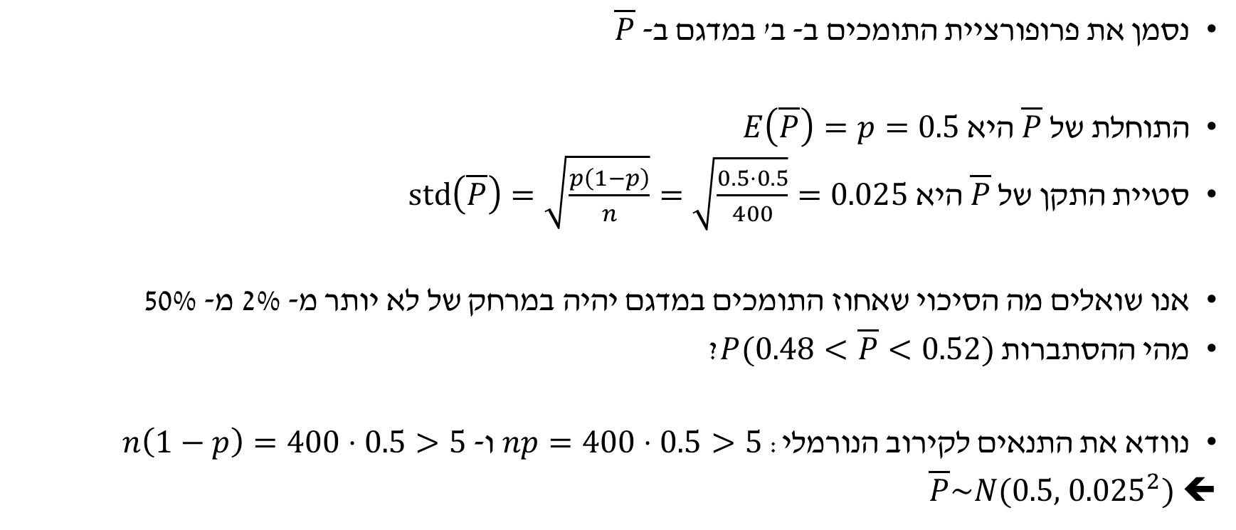
פתרון הדוגמא (עם אחוז תמיכה 50% באוכלוסיה)
נסמן את פרופורציית התומכים ב- ב' במדגם ב- $\overline{P}$
התוחלת של $\overline{P}$ היא $E\left(\overline{P}\right)=p=0.5$
סטיית התקן של $\overline{P}$ היא $\operatorname{std}\left(\overline{P}\right)=\sqrt{\frac{p\left(1−p\right)}{n}}=\sqrt{\frac{0.5⋅0.5}{400}}=0.025$
אנו שואלים מה הסיכוי שאחוז התומכים במדגם יהיה במרחק של לא יותר מ- 2% מ- 50%
מהי ההסתברות $P(0.48<\overline{P}<0.52)$?
נוודא את התנאים לקירוב הנורמלי: $np=400⋅0.5>5$ ו- $n\left(1−p\right)=400⋅0.5>5$
⬅ $\overline{P}\sim N({0.5, 0.025}^{2})$

Slide 67
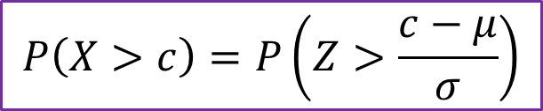
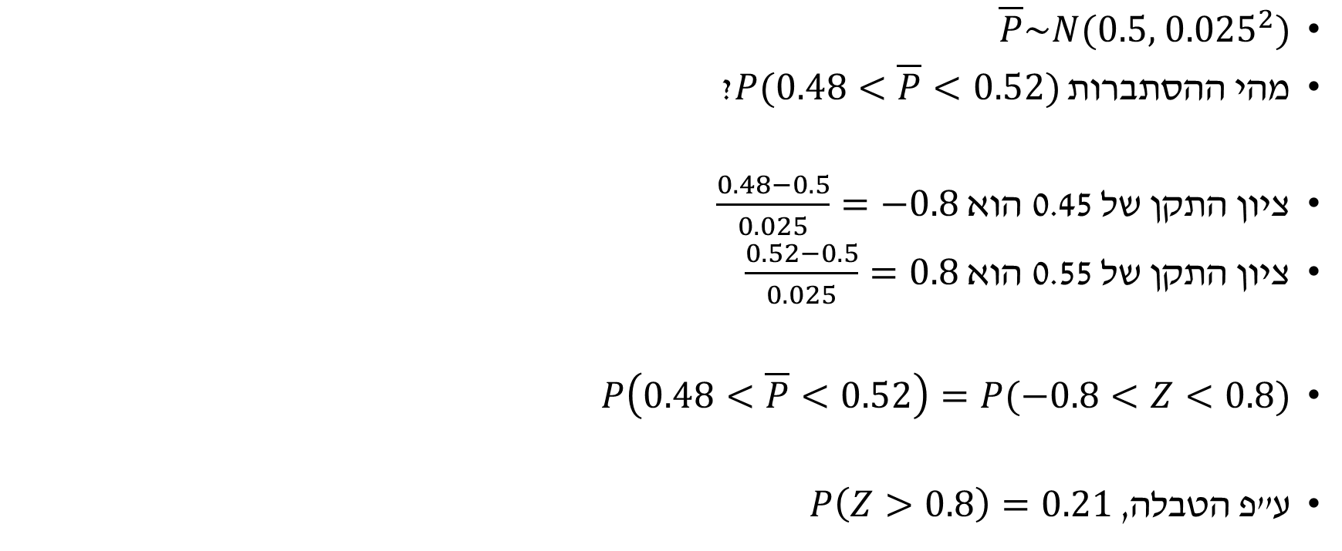
המשך פתרון הדוגמא
$\overline{P}\sim N({0.5, 0.025}^{2})$
מהי ההסתברות $P(0.48<\overline{P}<0.52)$?
ציון התקן של 0.45 הוא $\frac{0.48−0.5}{0.025}=−0.8$
ציון התקן של 0.55 הוא $\frac{0.52−0.5}{0.025}=0.8$
$P\left(0.48<\overline{P}<0.52\right)=P(−0.8<Z<0.8)$
ע"פ הטבלה, $P\left(Z>0.8\right)=0.21$
$$P\left(X>c\right)=P\left(Z>\frac{c−μ}{σ}\right)$$

Slide 68
לוח לחישוב $P(Z>z0)$
השורות עוקבות אחרי הספרה הראשונה
אחרי הנקודה של $z_{0}$
העמודות עוקבות אחרי הספרה השנייה
$$P(Z>z0)$$
0
$$z0$$

Slide 69

המשך פתרון הדוגמא
$P\left(−0.8<Z<0.8\right)=1−2P\left(Z>0.8\right)=1−2⋅0.21$
לכן, $P\left(0.48<\overline{P}<0.52\right)=0.58$
במילים, ההסתברות לשגיאה של עד 2% היא 0.58
0.21
0.21
$$Z$$
-0.8
0.8
0.58

Slide 70

פתרון הדוגמא (עם אחוז תמיכה 80% באוכלוסיה)
נסמן את פרופורציית התומכים ב- ב' במדגם ב- $\overline{P}$
התוחלת של $\overline{P}$ היא $E\left(\overline{P}\right)=p=0.8$
סטיית התקן של $\overline{P}$ היא $\operatorname{std}\left(\overline{P}\right)=\sqrt{\frac{p\left(1−p\right)}{n}}=\sqrt{\frac{0.8⋅0.2}{400}}=0.02$
אנו שואלים מה הסיכוי שאחוז התומכים במדגם יהיה במרחק של לא יותר מ- 2% מ- 80%
מהי ההסתברות $P(0.78<\overline{P}<0.82)$?
נוודא את התנאים לקירוב הנורמלי: $np=400⋅0.8>5$ ו- $n\left(1−p\right)=400⋅0.2>5$
⬅ $\overline{P}\sim N({0.8, 0.02}^{2})$

Slide 71


המשך פתרון הדוגמא
$$P\left(X>c\right)=P\left(Z>\frac{c−μ}{σ}\right)$$
$\overline{P}\sim N({0.8, 0.02}^{2})$
מהי ההסתברות $P(0.78<\overline{P}<0.82)$?
ציון התקן של 0.75 הוא $\frac{\left(0.78−0.8\right)}{0.02}=−1$
ציון התקן של 0.85 הוא $\frac{0.82−0.8}{0.02}=1$
$P\left(0.78<\overline{P}<0.82\right)=P\left(−1<Z<1\right)=0.68$
במילים, ההסתברות לשגיאה של עד 2% היא 0.68
הסתברות זו גבוהה יותר מאשר במקרה של 50% תמיכה באוכלוסיה (קיבלנו 0.58), מכיוון שאחוז התמיכה יותר קרוב ל- 1, ולכן יש שונות נמוכה יותר בממוצע המדגם

Slide 72
מה עושים אם הקירוב הנורמלי אינו מתקיים?
נניח שאחוז העכברים המחלימים אחרי טיפול בתרופה חדשה הוא $p=0.3$
במדגם של 10 עכברים, מהי ההסתברות שאחוז המחלימים ירד מתחת ל- 15%?
הקירוב הנורמלי אינו מתקיים ($np=10⋅0.3<5$)
כדי שאחוז המחלימים ירד מתחת ל- 15% (מתוך 10), מספר המחלימים חייב להיות 1 ומטה
נסמן את מספר המחלימים ב- $X\sim B(10,0.3)$
$P\left(X≤1\right)=P\left(X=0\right)+P\left(X=1\right)={0.7}^{10}+\left({10 \atop 1}\right)⋅0.3⋅{0.7}^{9}=0.15$

Slide 73
סיכום: אמידת הפרופורציה באוכלוסיה
תכונה מסוימת קיימת באחוז לא ידוע $p$ של האוכלוסיה
בוחרים מדגם של $n$ פרטים מתוך האוכלוסיה, מתוכם $X$ הם בעלי התכונה
מספר הפרטים במדגם עם התכונה הוא בינומי: $X\sim B(n, p)$
פרופורציית התכונה במדגם (אחוז הפרטים במדגם עם התכונה), $\overline{P}=X/n$, היא האומד לפרמטר הלא-ידוע $p$
פרופורציית המדגם היא חסרת הטיה: $E\left(\overline{P}\right)=p$
שונות פרופורציית המדגם היא: $\operatorname{Var}\left(\overline{P}\right)=\frac{p\left(1−p\right)}{n}$
אם מתקיים $np>5$ ו- $n\left(1−p\right)>5$, לפרופורציית המדגם התפלגות נורמלית עם התוחלת והשונות הנ"ל. אחרת, נשתמש ישירות בהתפלגות הבינומית.

Slide 74
נושאים
אמידת הפרופורציה
  התפלגות הפרופורציה במדגם
  רווח סמך לפרופורציה

Slide 75
רווח סמך לפרופורציה באוכלוסיה
כמו עבור התוחלת, הפרופורציה במדגם, $\overline{P}$, מהווה אומדן נקודתי
האומדן הנקודתי לא משקף את האקראיות של המדגם
  כלומר, את העובדה שבמדגם אחר היינו עשויים לקבל תוצאה שונה
  ולכן את אי-הודאות שיש לנו ביחס לאומדן שקיבלנו
גם עבור הפרופורציה, היינו רוצים לקבל רווח סמך: תחום שבו ככל הנראה נמצאת הפרופורציה האמיתית של האוכלוסיה

Slide 76

רווח סמך לפרופורציה
כאשר המדגם גדול מספיק, $\overline{P}$ הוא מ"מ נורמלי עם תוחלת $p$ וסטיית תקן $\sqrt{\frac{p\left(1−p\right)}{n}}$
רווח סמך של 95% לפרופורציה באוכלוסיה הוא: $\overline{p}±1.96\sqrt{\frac{p\left(1−p\right)}{n}}$
ההסתברות של $p$ להיות בתוך רווח הסמך היא 95%
הוכחה: רשות (כמו בהוכחת רווח הסמך של התוחלת)

Slide 77







רווח סמך לפרופורציה
$$P\left(\overline{p}−1.96\sqrt{\frac{p\left(1−p\right)}{n}}<p<\overline{p}+1.96\sqrt{\frac{p\left(1−p\right)}{n}}\right)=0.95$$
רווח הסמך:$\overline{p}±1.96\sqrt{\frac{p\left(1−p\right)}{n}}$
$$1.96\sqrt{\frac{p\left(1−p\right)}{n}}$$
$$1.96\sqrt{\frac{p\left(1−p\right)}{n}}$$
ערך הפרמטר $μ$
$$\overline{p}$$
$$\overline{p}−1.96\sqrt{\frac{p\left(1−p\right)}{n}}$$
ממוצע המדגם
$$\overline{p}+1.96\sqrt{\frac{p\left(1−p\right)}{n}}$$

Slide 78
רווח סמך לתוחלת ולפרופורציה
פרופורציה | תוחלת
$$p$$ | $$μ$$ | פרמטר
$$\overline{P}$$ | $$\overline{X}$$ | סטטיסטי
$$E\left(\overline{P}\right)=p$$ | $$E\left(\overline{X}\right)=μ$$ | תוחלת הסטטיסטי
$$\operatorname{std}\left(\overline{P}\right)=\sqrt{\frac{p\left(1−p\right)}{n}}$$ | $$\operatorname{std}\left(\overline{X}\right)=\frac{σ}{\sqrt{n}}$$ | סטיית תקן של הסטטיסטי
$$\overline{p}±1.96\sqrt{\frac{p\left(1−p\right)}{n}}$$ | $$\overline{x}±1.96\frac{σ}{\sqrt{n}}$$ | רווח סמך (95%)

Slide 79
דוגמא
סוקר מעוניין לאמוד את אחוז הפרטים באוכלוסיה התומכים במועמד ב' לרה"מ
הוא דוגם $n=100$ אנשים, ומגלה ש- 53 מתוכם בעד ב'
אם כך, $\overline{p}=0.53$
הנוסחא לרווח הסמך: $\overline{p}±1.96\sqrt{\frac{p\left(1−p\right)}{n}}$
אם כך, רווח הסמך שלנו יהיה $0.53±1.96\sqrt{\frac{p\left(1−p\right)}{100}}$

Slide 80
בעיה
רווח הסמך הוא $0.53±1.96\sqrt{\frac{p\left(1−p\right)}{100}}$
אבל מה הערך של $p$? הרי זה בדיוק מה שאנו מנסים לאמוד!
אם איננו יודעים את הערך של $p$, איך נוכל לחשב את רווח הסמך?

Slide 81
פתרון
נציב בנוסחא של רווח הסמך את הפרופורציה במדגם, $\overline{p}$, בתור קירוב לפרופורציה באוכלוסיה, $p$
אם כך, רווח סמך של 95% יהיה:
$\overline{p}±1.96\sqrt{\frac{\overline{p}\left(1−\overline{p}\right)}{n}}$
ההסתברות ש- $p$ נמצא בתוך רווח הסמך היא כעת בקירוב 95%
הערה: יש שיטות מתקדמות שיכולות לחשב רווח סמך מדויק (למשל, רווח הסמך של ווילסון)

Slide 82


המשך הדוגמא
מהו רווח הסמך כאשר $n=100$ ו- $\overline{p}=0.53$?
רווח הסמך יהיה: $0.53±1.96\sqrt{\frac{0.53⋅0.47}{100}}$
נקבל: [43%,63%]
כלומר, יש לנו ביטחון של בערך 95% שפרופורציית התומכים באוכלוסיה היא בין 43-63%
האם זו תוצאה מועילה?
$$\overline{p}±1.96\sqrt{\frac{\overline{p}\left(1−\overline{p}\right)}{n}}$$

Slide 83

המשך הדוגמא
$$\overline{p}±1.96\sqrt{\frac{\overline{p}\left(1−\overline{p}\right)}{n}}$$
מה היה קורה אם גודל המדגם היה $n=2500$?
(ועדיין 53% מהנדגמים תמכו ב- ב')
רווח הסמך: $0.53±1.96\sqrt{\frac{0.53⋅0.47}{2500}}=[0.51,0.55]$
כלומר, בביטחון של 95%, פרופורציית התומכים היא בין 51% ל- 55% (ולכן, בביטחון של 95%, ב' ינצח בבחירות)
רשות: חשבו את רווח הסמך עבור מדגם של 2.4 מיליון (The Literary Digest)

Slide 84

תכונות רווח הסמך
רווחי סמך עבור אחוזי כיסוי שונים יתקבלו, כמו שראינו עבור התוחלת, ע"י ערכים קריטיים שונים של ההתפלגות הנורמלית
  כלומר, רווח סמך כללי יהיה מהצורה $\overline{p}±c\sqrt{\frac{\overline{p}\left(1−\overline{p}\right)}{n}}$
  רשות – השלימו את הפרטים
רווח הסמך יהיה צר יותר אם "נתפשר" על אחוז הכיסוי, כלומר מידת הביטחון שהפרמטר האמיתי נמצא ברווח
או אם המדגם יגדל
$$\overline{p}±1.96\sqrt{\frac{\overline{p}\left(1−\overline{p}\right)}{n}}$$

Slide 85

הערה
עבור אמידת התוחלת עם שונות ידועה, רוחב רווח הסמך הוא $2⋅1.96\frac{σ}{\sqrt{n}}=3.92\frac{σ}{\sqrt{n}}$, ולכן בלתי תלוי בתוצאת המדגם
עבור אמידת הפרופורציה, רוחב רווח הסמך הוא $3.92 \sqrt{\frac{\overline{p}\left(1−\overline{p}\right)}{n}}$, ולכן ישתנה בין מדגם למדגם, בהתאם לערך של $\overline{p}$
פרופורציה | תוחלת
$$\overline{p}±1.96\sqrt{\frac{\overline{p}\left(1−\overline{p}\right)}{n}}$$ | $$\overline{x}±1.96\frac{σ}{\sqrt{n}}$$ | רווח סמך (95%)

Slide 86
חישוב גודל המדגם
סוקר מעוניין לאמוד את אחוזי התמיכה במועמד א'
הוא מעוניין שרוחב רווח הסמך (כיסוי 95%) לא יעלה על 2%
מהו גודל המדגם המינימלי?
רוחב רווח הסמך הוא $w=3.92⋅\sqrt{\frac{\overline{p}\left(1−\overline{p}\right)}{n}}$
נרצה לבחור $n$ כך ש- $w<0.02$
אבל מה נציב עבור $\overline{p}$? הרי איננו יודעים את הפרופורציה במדגם לפני עריכת המדגם עצמו!
וכל שכן איננו יודעים את $p$

Slide 87

חישוב גודל המדגם
רוחב רווח הסמך הוא $w=3.92⋅\sqrt{\frac{\overline{p}\left(1−\overline{p}\right)}{n}}$
רעיון: אם נציב $\overline{p}=0.5$, נקבל את הרוחב המקסימלי האפשרי של רווח הסמך
  רשות: בדקו כי $p=0.5$ היא נקודת מקסימום של $p(1−p)$
לכן, $w<3.92⋅\frac{\sqrt{0.5⋅0.5}}{\sqrt{n}}=\frac{1.96}{\sqrt{n}}$
כלומר $w<\frac{1.96}{\sqrt{n}}$
$$p(1−p)$$
$$p$$
0
0.5
1

Slide 88

חישוב גודל המדגם
אם כך, $w<\frac{1.96}{\sqrt{n}}$
נניח כי נוכיח $\frac{1.96}{\sqrt{n}}<0.02$
נקבל $w<\frac{1.96}{\sqrt{n}}<0.02$ ולכן $w<0.02$, כלומר רוחב הרווח קטן מ- 2%
$\frac{1.96}{\sqrt{n}}<0.02$
$\frac{1.96}{0.02}<\sqrt{n}$
$\sqrt{n}>97.5$
$n>9506$

